Slide 1









EXPERIENCIA HOPE EN ESPAÑA
Luis Secanella
Unidad de Trasplante Hepático
Hospital Universitari de Bellvitge
@SETHepatico

Slide 2



INDICE
El camino del HOPE.
Aparición en España. Desafíos.
Evidencia actual.
Experiencia inicial en España.
@SETHepatico

Slide 3
INDICE
El camino del HOPE.
Aparición en España. Desafíos.
Evidencia actual.
Experiencia inicial en España.
@SETHepatico

Slide 4
El camino del HOPE
Desequilibrio pacientes en lista / injertos disponibles → Uso de injertos subóptimos
Más susceptibles lesión por isquemia – reperfusión (isquemia fría)
Mayor riesgo de complicaciones postoperatorias / pérdida del injerto
Edad donante
Obesidad y Sd Metabólico (Esteatosis)
Criterios Expandidos en DCD
@SETHepatico

Slide 5
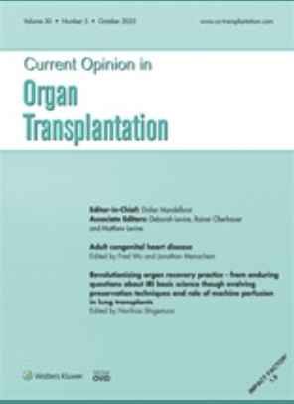
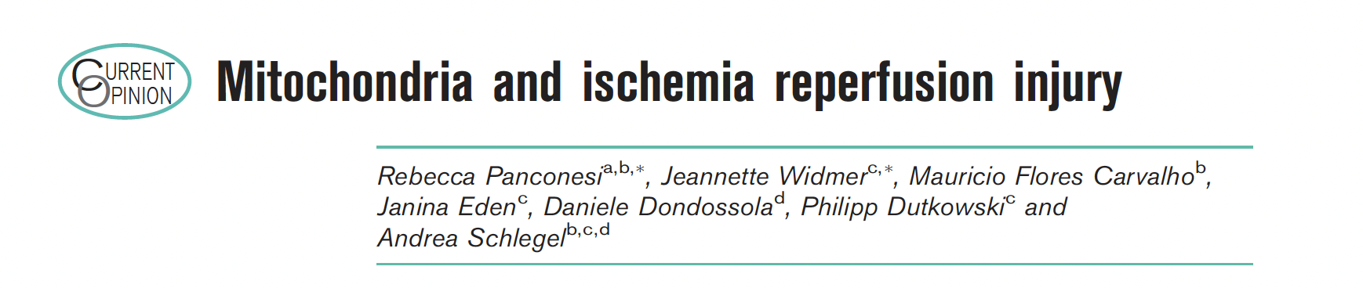
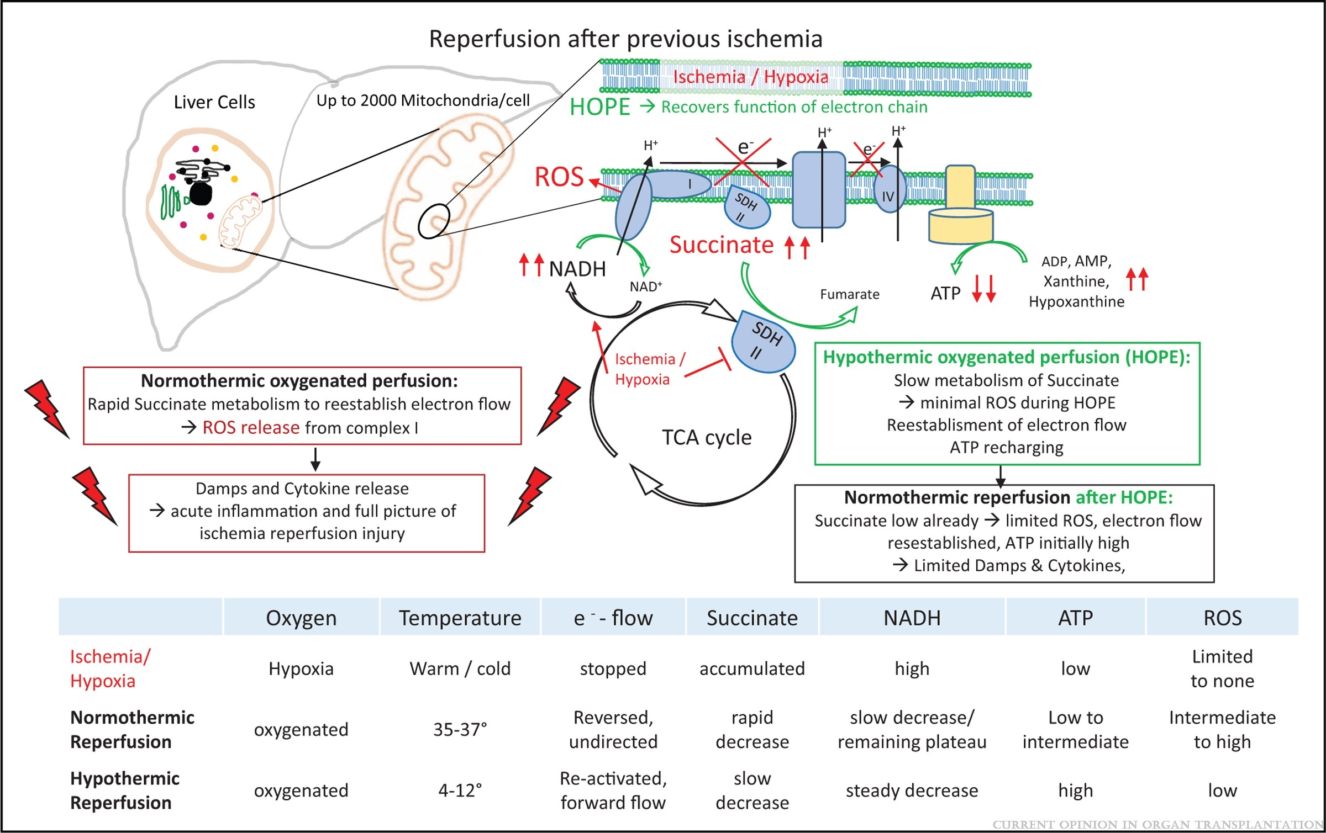
El camino del HOPE
@SETHepatico
Notes:
During hypoxia cells suffer a metabolic switch and the mitochondrial electron flow is on hold with anaerobic metabolism and Lactate accumulation. The direct consequence is an energy loss (ATP), and the accumulation of Succinate and NADH. With prolonged hypoxia the level of cellular and mitochondrial injury increases and becomes suddenly visible when oxygen is reintroduced. At reperfusion mitochondria aim for a rapid re-establishment of an effective electron flow and subsequent ATP recovery. This is however done at the price of reverse election transfer (RET), which is an undirected electron flow causing the release of reactive oxygen species (ROS) at complex-I. The level of ROS and downstream injury depends on the previously accumulated succinate and the temperature when oxygen is reintroduced

Slide 6
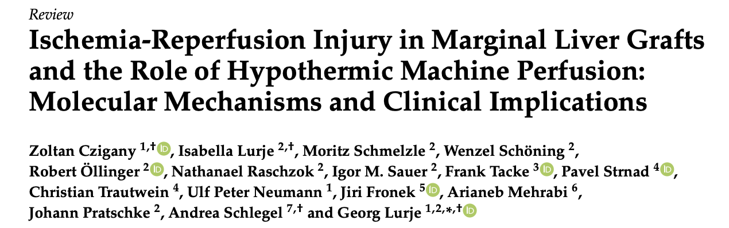
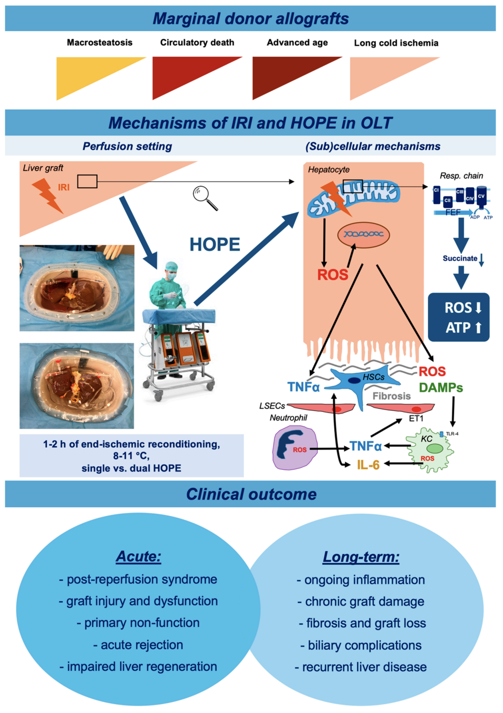

El camino del HOPE
@SETHepatico
Notes:
Aspectos de la IRI y la MP hipotérmica: reposición de energía tisular, optimización de la función mitocondrial y reducción del daño oxidativo e inflamatorio después de la reperfusión.
Aspects of IRI and hypothermic MP: tissue energy replenishment, optimization of mitochondrial function, and the reduction of oxidative and inflammatory damage following reperfusion
Mechanisms of ischemia-reperfusion injury and clinical application with (sub)cellular effects of hypothermic oxygenated machine perfusion. Abbreviations: IRI, ischemia-reperfusion injury; HOPE, hypothermic oxygenated machine perfusion; FEF, forward electron flow; ROS, reactive oxygen species; ADP, adenosine diphosphate; ATP, adenosine triphosphate; OLT, orthotopic liver transplantation; HSCs, hepatic stellate cells; TNFα, tumor necrosis factor alpha; LSECs, liver sinusoidal endothelial cells; DAMPs, damage associated molecular patterns; ET-1, endothelin 1; IL-6, interleukin 6; KC, Kupffer cell; TLR4, Toll-like receptor 4.

Slide 7
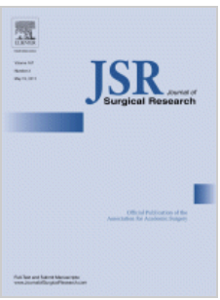
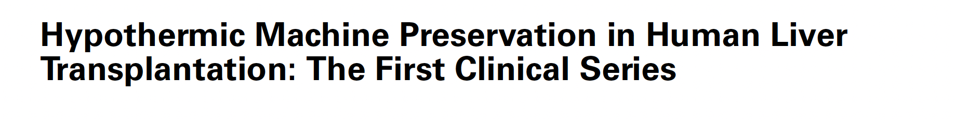
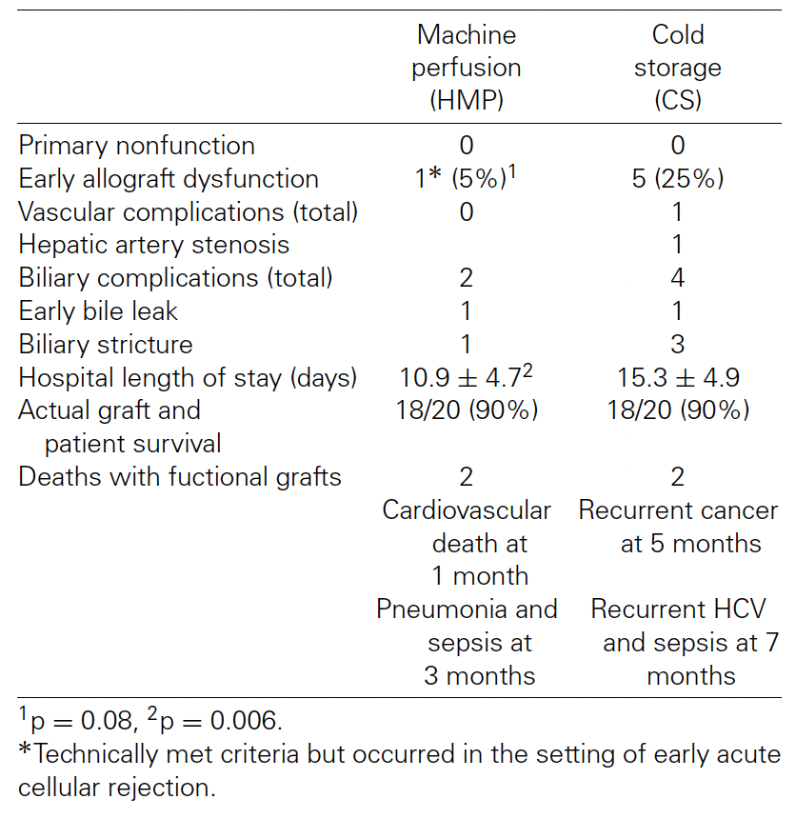
El camino del HOPE
20
20
Jul 2004 – Feb 2008 MELD < 35 CIT > 4h Travel time < 3h DBDs Donor age < 65yo Steatosis (macro) < 25%
Dual cannulation
Perfusion time 3 – 7 hours (Total CIT < 12h)
Perfusion Vasosol®
Hypothermia 4-8 ºC
Without oxygenation
Guarrera J; AJT, 2010
@SETHepatico

Slide 8
El camino del HOPE
20
20
Jul 2004 – Feb 2008 MELD < 35 CIT > 4h Travel time < 3h DBDs Donor age < 65yo Steatosis (macro) < 25%
Dual cannulation
Perfusion time 3 – 7 hours (Total CIT < 12h)
Perfusion Vasosol®
Hypothermia 4-8 ºC
Without oxygenation
Guarrera J; AJT, 2010
@SETHepatico

Slide 9
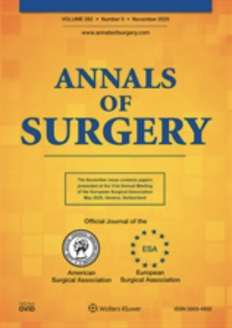
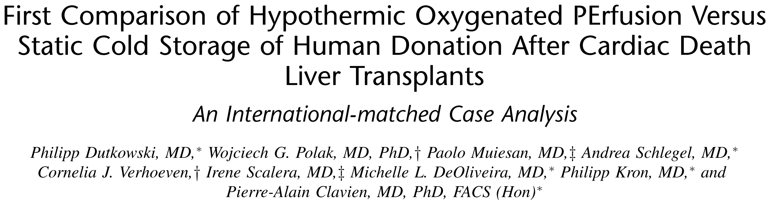
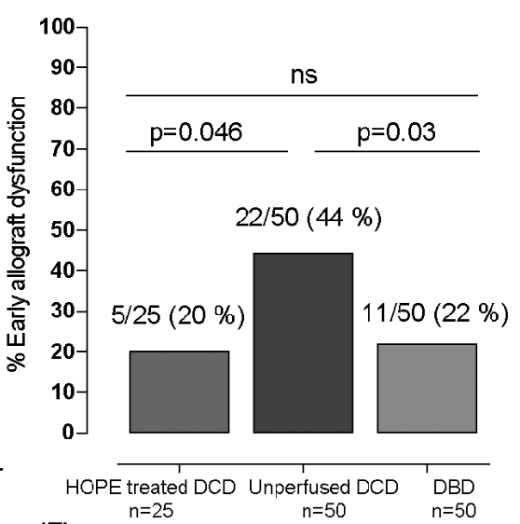
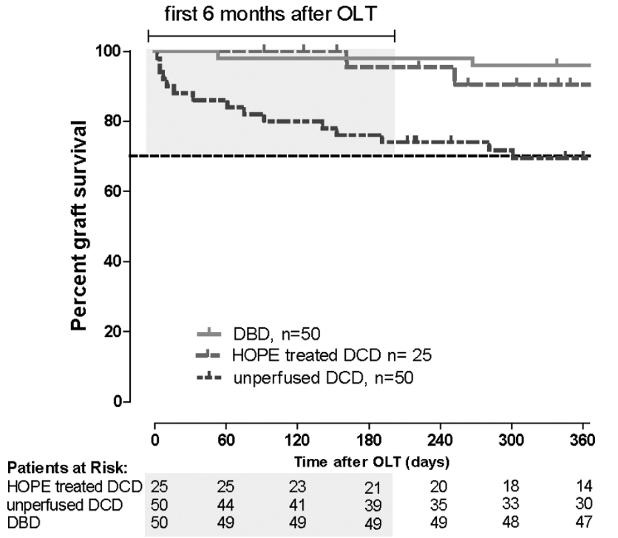
El camino del HOPE
1y graft-srv
Jan 2012 – Dec 2014 Matching 1:2 WIT ± 4 min BAR score ± 5p Cold storage < 8h
90%
69%
Single (portal) cannulation
Md Perf.time 119m
Perfusion wUW
Hypothermia 10 ºC
pO2 80 – 100 kPa
@SETHepatico
Notes:
Suiza
BAR score: donor age, recipient age, MELD, cold storage, retransplantation, preoperative recipient life support

Slide 10
El camino del HOPE
Without
NRP
1y graft-srv
Jan 2012 – Dec 2014 Matching 1:2 WIT ± 4 min BAR score ± 5p Cold storage < 8h
90%
69%
Single (portal) cannulation
Md Perf.time 119m
Perfusion wUW
Hypothermia 10 ºC
pO2 80 – 100 kPa
@SETHepatico
Notes:
BAR score: donor age, recipient age, MELD, cold storage, retransplantation, preoperative recipient life support

Slide 11
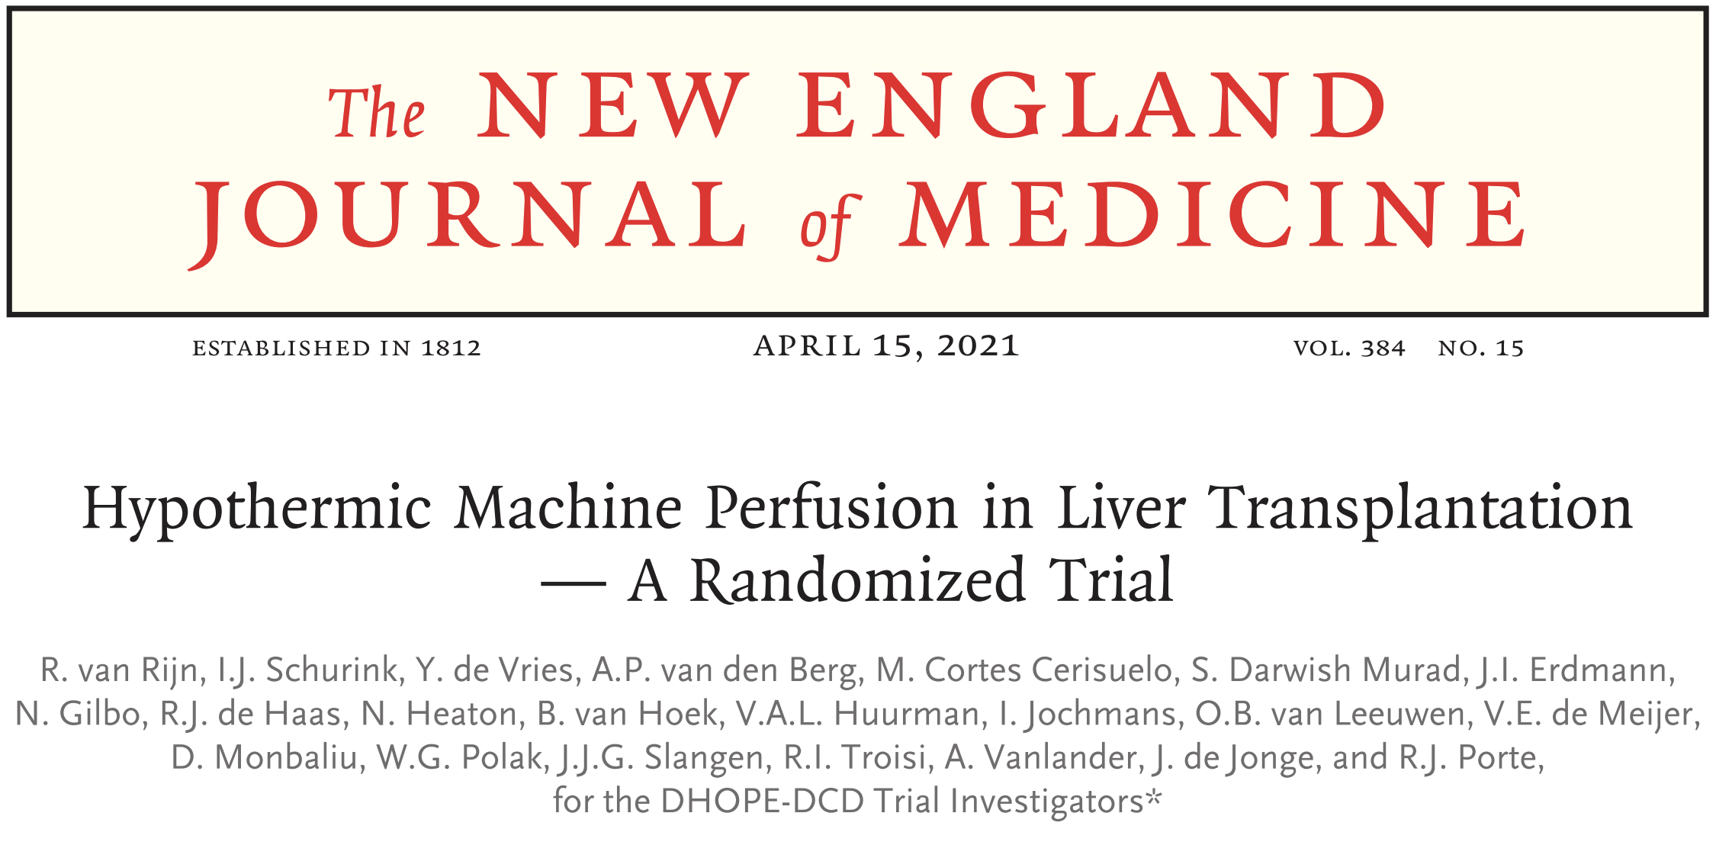
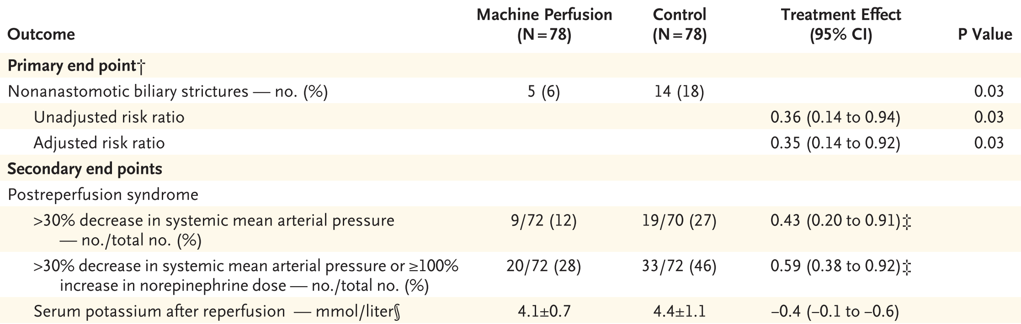
El camino del HOPE
DCDs D-HOPE vs SCS
@SETHepatico
Notes:
Holanda

Slide 12
El camino del HOPE
Without
NRP
DCDs D-HOPE vs SCS
@SETHepatico
Notes:
Holanda

Slide 13
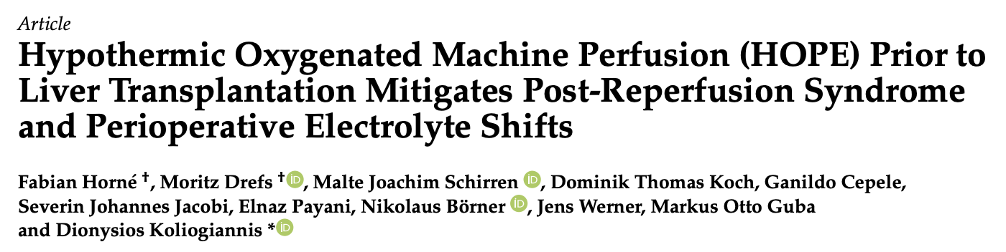
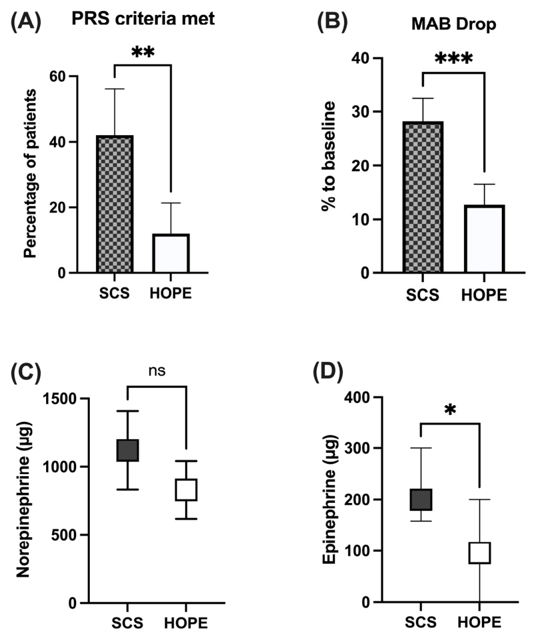
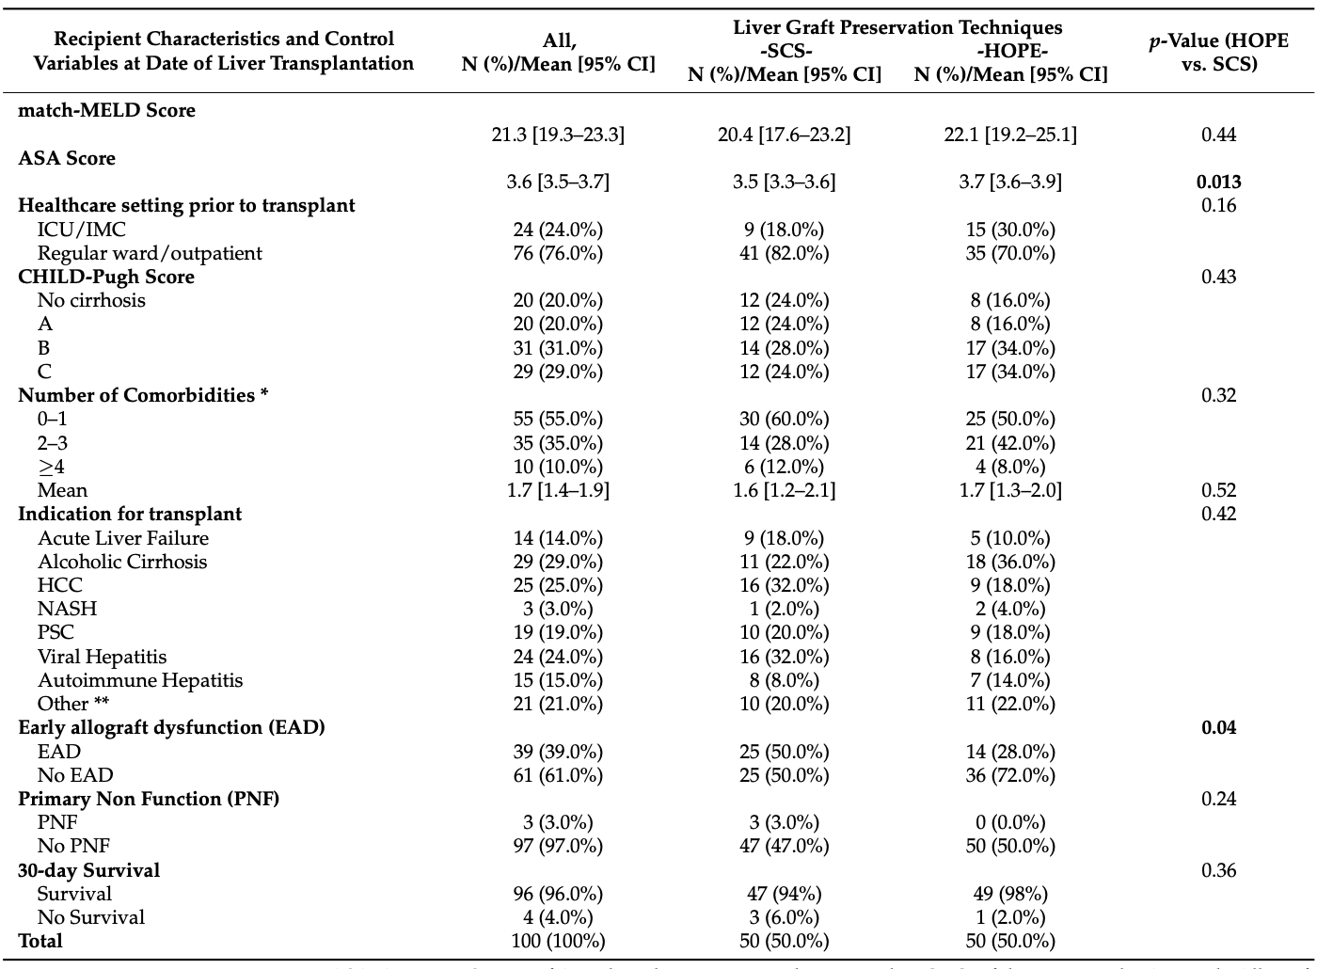
El camino del HOPE
Retrospective matched-controlled analysis (DBDs):
 | 50 HOPE 2020 - 2021
 | 50 SCS 2018 - 2019
@SETHepatico
Notes:
Germany
MAB = Mean Arterial Pressure

Slide 14
El camino del HOPE
Retrospective matched-controlled analysis (DBDs):
 | 50 HOPE 2020 - 2021
 | 50 SCS 2018 - 2019
WIT 55’
CIT > 600’
@SETHepatico

Slide 15
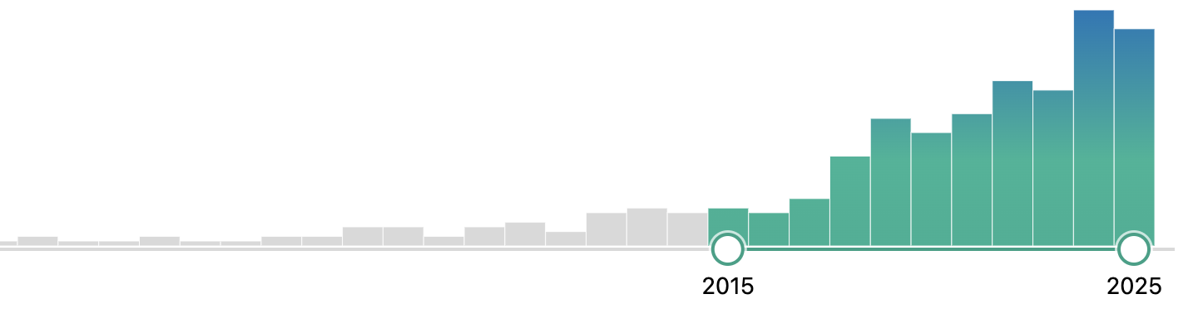
El camino del HOPE
7 | 6 | 9 | 18 | 26 | 23 | 27 | 34 | 32 | 49 | 45
@SETHepatico

Slide 16
El camino del HOPE
Desequilibrio pacientes en lista / injertos disponibles → Uso de injertos subóptimos
Más susceptibles lesión por isquemia – reperfusión (isquemia fría)
Mayor riesgo de complicaciones postoperatorias / pérdida del injerto
Edad donante
Obesidad y Sd Metabólico (Esteatosis)
Criterios Expandidos en DCD
Estrategias: Perfusión dinámica (oxigenación) → Hipotermia → Mejoría resultados
Disfunción precoz injerto (EAD)
Complicaciones graves (CD>IIIA)
Complicaciones biliares
Estancia hospitalaria
Czigany, 2021
Ravaioli, 2022
Schlegel, 2023
Van Rijn, 2021
@SETHepatico

Slide 17
INDICE
El camino del HOPE.
Aparición en España. Desafíos.
Evidencia actual.
Experiencia inicial en España.
@SETHepatico

Slide 18
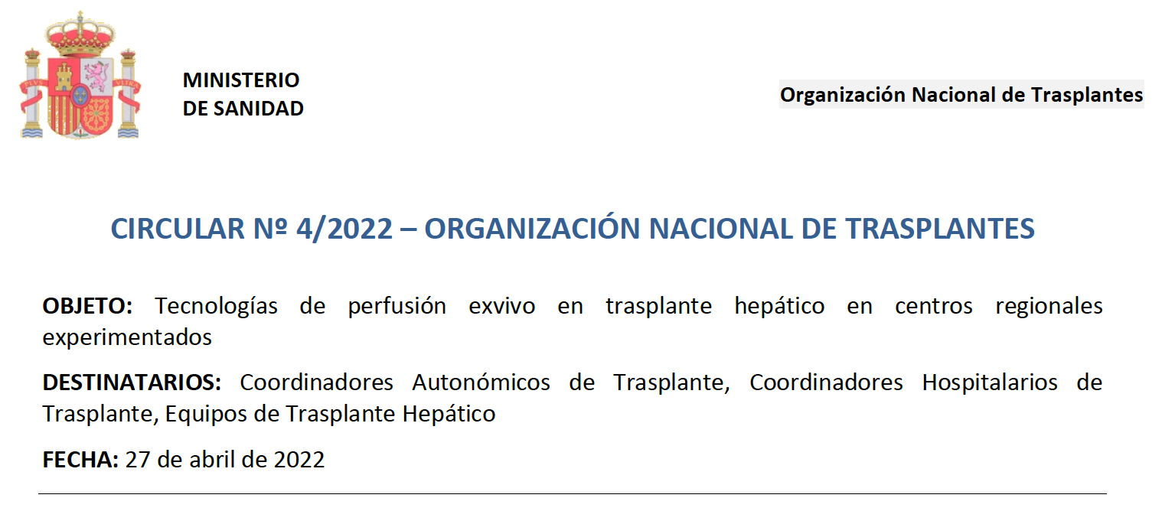
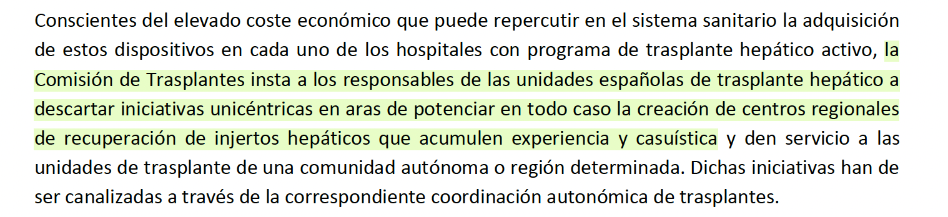
Aparición en España. Desafíos.
@SETHepatico
Notes:
Se motiva a incorporar las tecnologías de perfusión ex-vivo con criterios de eficiencia y uso racional e insta aque estas iniciativas se canalicen a través de las correspondientes coordinaciones autonómicas de trasplantes, descartando iniciativas unicéntricas.

Slide 19

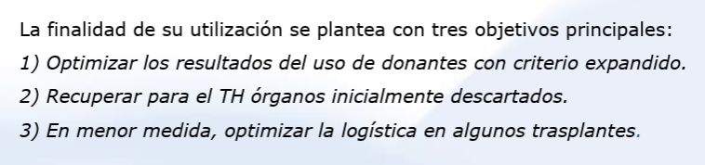
Aparición en España. Desafíos.
Consideraciones:
 | Establecer criterios de uso → definir escenarios Cada Centro o CA debe establecer la logística óptima Desarrollo de alianzas intercentros Desarrollar un registro prospectivo
@SETHepatico

Slide 20


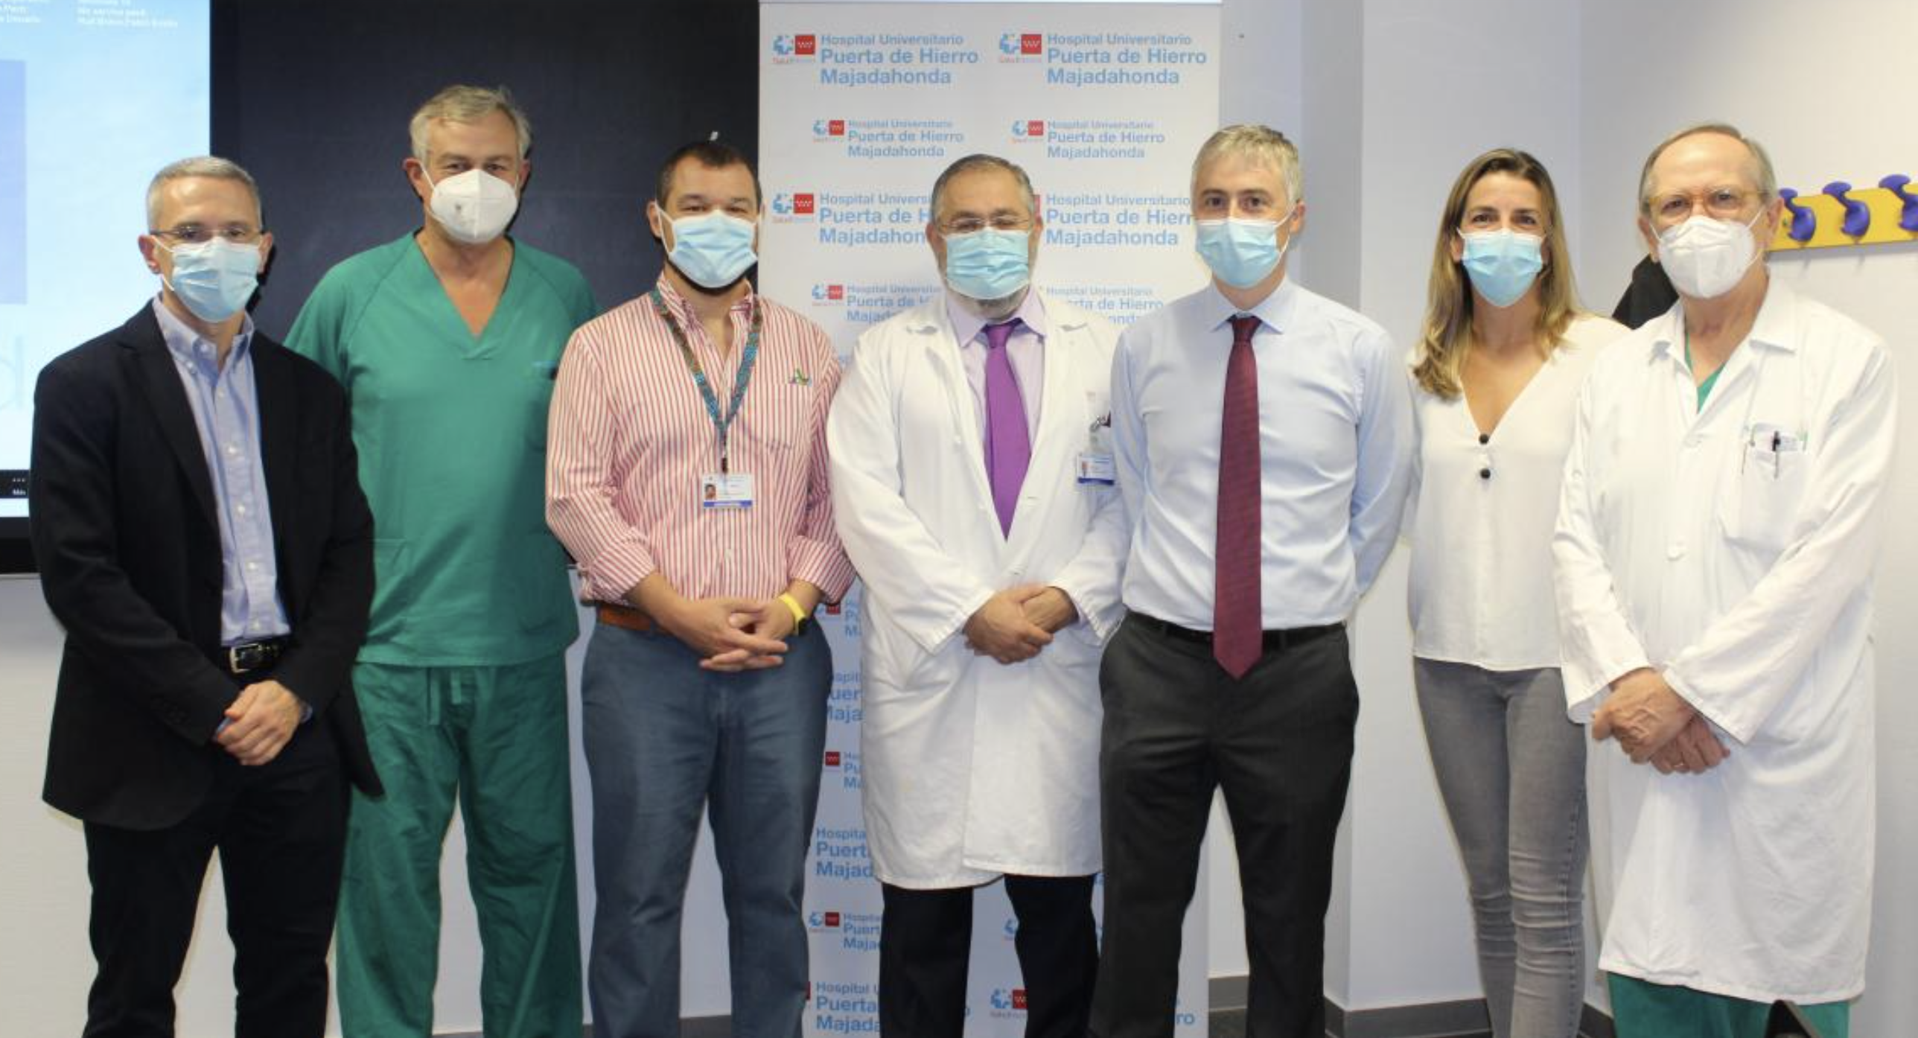
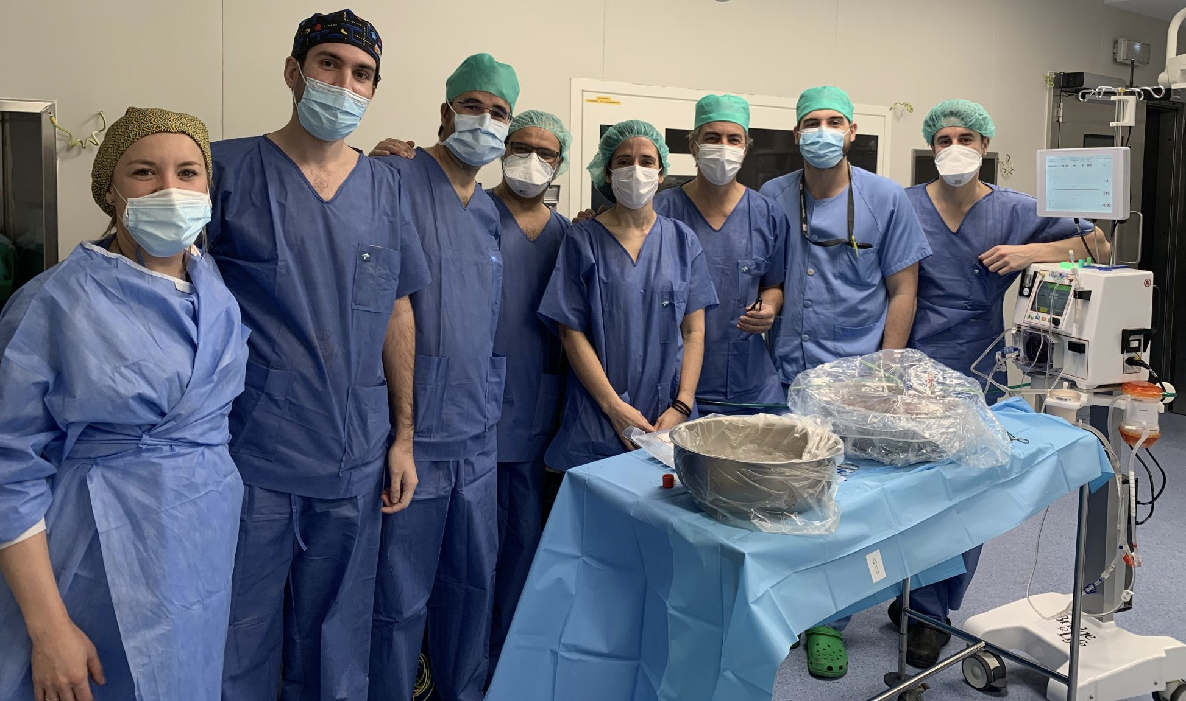
Aparición en España. Desafíos.
17 noviembre 2021
20 febrero 2022
@SETHepatico
Notes:
Los principales retos a la hora de implementar la **perfusión hipotérmica oxigenada (HOPE) en el trasplante de hígado** son:
**1. Complejidad logística y técnica:** La HOPE requiere dispositivos de perfusión especializados, personal cualificado y tiempo adicional para su configuración y funcionamiento. La integración en los flujos de trabajo existentes, especialmente en centros con recursos o experiencia limitados, puede resultar complicada. La necesidad de una perfusión doble (vena porta y arteria hepática) y un control preciso de la temperatura, la presión y la oxigenación aumenta la complejidad.[1]
**2. Coste y asignación de recursos:** La tecnología y los consumibles para HOPE son caros, y la rentabilidad en comparación con el almacenamiento en frío estático (SCS) sigue en fase de evaluación. Se necesitan análisis económico-sanitarios, ya que el reembolso por parte de las entidades financiadoras de la asistencia sanitaria aún no está estandarizado y los costes del trasplante de hígado DCD ya son más elevados debido al aumento de las tasas de complicaciones.[1]
**3. Evaluación limitada de la viabilidad:** A diferencia de la perfusión mecánica normotérmica, HOPE no permite la evaluación en tiempo real de la viabilidad del injerto (por ejemplo, producción de bilis, eliminación de lactato), ya que el metabolismo hepático permanece suprimido y no se produce bilis durante la perfusión hipotérmica. Esto limita su utilidad para la evaluación y selección de injertos marginales.[1]
**4. Lagunas en la evidencia e indicaciones:** Si bien HOPE reduce la lesión por isquemia-reperfusión y las complicaciones biliares, especialmente en hígados DCD, su beneficio en hígados de donantes con muerte cerebral estándar (DBD) es menos claro y aún se está estudiando. La mayoría de los ensayos tienen un seguimiento corto, y los resultados a largo plazo y los criterios óptimos de selección de pacientes requieren más investigación.[2][3][1]
**5. Estandarización y variabilidad del protocolo:** Existe heterogeneidad en los protocolos de perfusión (por ejemplo, duración, composición del perfusato, parámetros de oxigenación) y no existe un estándar universalmente aceptado, lo que complica la adopción generalizada y la comparación de resultados entre centros.[1]
En resumen, los principales retos son la complejidad logística, el coste, las pruebas de viabilidad limitadas, la evidencia incompleta para todos los tipos de donantes y la falta de protocolos estandarizados.[2][3][1]

Slide 21
Aparición en España. Desafíos.
PRINCIPALES RETOS:
 | Complejidad logística y técnica | Dispositivos de perfusión especializados Personal Cualificado Tiempo adicional
 | Coste y asignación de recursos | Consumibles Justificación de la rentabilidad
 | Evaluación de la viabilidad limitada | Análisis limitado del FMN
 | Estandarización y variabilidad del protocolo | Heterogeneidad protocolos: parámetros de duración, perfusato, O2, Ta
 | Evidencia e indicaciones | Reducción lesión por isquemia – reperfusión → Endpoint? Reducción complicaciones biliares Lagunas: Largo plazo Selección receptores (DCD>DBD, prolonged CIT…)
Parente A, J Hepatol 2023
Tang G, Int J Surg 2024
@SETHepatico
Notes:
Los principales retos a la hora de implementar la **perfusión hipotérmica oxigenada (HOPE) en el trasplante de hígado** son:
**1. Complejidad logística y técnica:** La HOPE requiere dispositivos de perfusión especializados, personal cualificado y tiempo adicional para su configuración y funcionamiento. La integración en los flujos de trabajo existentes, especialmente en centros con recursos o experiencia limitados, puede resultar complicada. La necesidad de una perfusión doble (vena porta y arteria hepática) y un control preciso de la temperatura, la presión y la oxigenación aumenta la complejidad.[1]
**2. Coste y asignación de recursos:** La tecnología y los consumibles para HOPE son caros, y la rentabilidad en comparación con el almacenamiento en frío estático (SCS) sigue en fase de evaluación. Se necesitan análisis económico-sanitarios, ya que el reembolso por parte de las entidades financiadoras de la asistencia sanitaria aún no está estandarizado y los costes del trasplante de hígado DCD ya son más elevados debido al aumento de las tasas de complicaciones.[1]
**3. Evaluación limitada de la viabilidad:** A diferencia de la perfusión mecánica normotérmica, HOPE no permite la evaluación en tiempo real de la viabilidad del injerto (por ejemplo, producción de bilis, eliminación de lactato), ya que el metabolismo hepático permanece suprimido y no se produce bilis durante la perfusión hipotérmica. Esto limita su utilidad para la evaluación y selección de injertos marginales.[1]
**4. Lagunas en la evidencia e indicaciones:** Si bien HOPE reduce la lesión por isquemia-reperfusión y las complicaciones biliares, especialmente en hígados DCD, su beneficio en hígados de donantes con muerte cerebral estándar (DBD) es menos claro y aún se está estudiando. La mayoría de los ensayos tienen un seguimiento corto, y los resultados a largo plazo y los criterios óptimos de selección de pacientes requieren más investigación.[2][3][1]
**5. Estandarización y variabilidad del protocolo:** Existe heterogeneidad en los protocolos de perfusión (por ejemplo, duración, composición del perfusato, parámetros de oxigenación) y no existe un estándar universalmente aceptado, lo que complica la adopción generalizada y la comparación de resultados entre centros.[1]
En resumen, los principales retos son la complejidad logística, el coste, las pruebas de viabilidad limitadas, la evidencia incompleta para todos los tipos de donantes y la falta de protocolos estandarizados.[2][3][1]

Slide 22
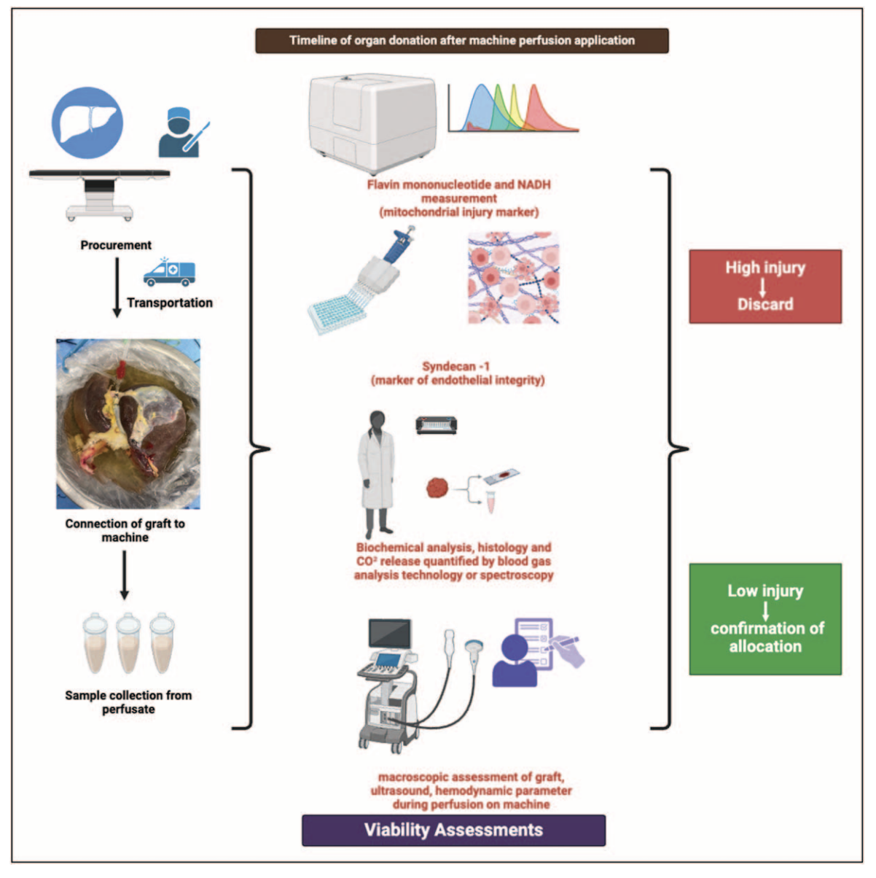
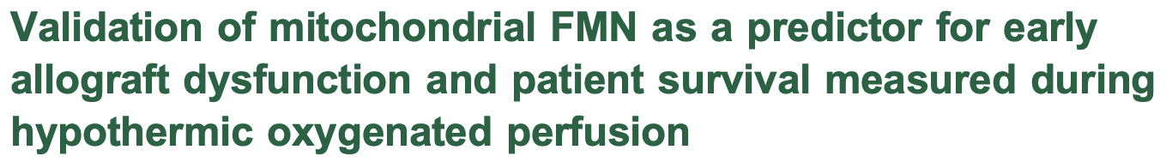
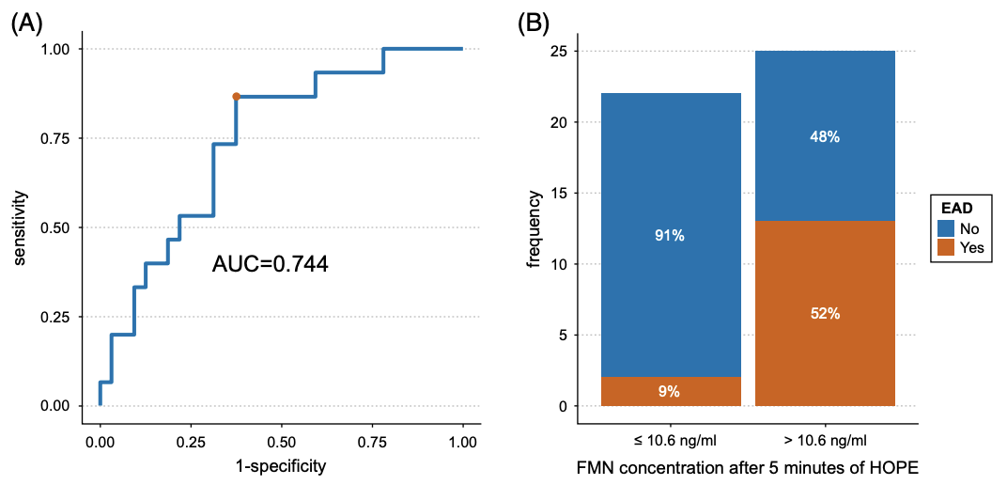
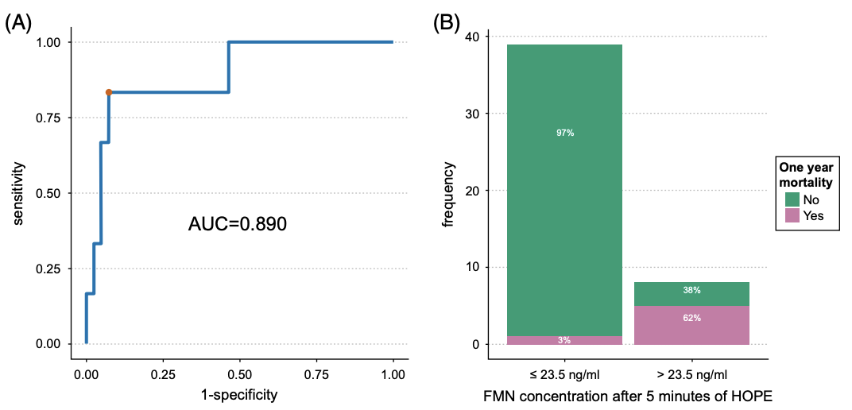
Aparición en España. Desafíos.
Yildirim FS,…Schlegel A. Curr Opin Organ Transplant, 2025
Dingfelder J,…Györi GP. Liver Transplantation, 2025
@SETHepatico

Slide 23
Aparición en España. Desafíos.
PRINCIPALES RETOS:
 | Complejidad logística y técnica | Dispositivos de perfusión especializados Personal Cualificado Tiempo adicional
 | Coste y asignación de recursos | Consumibles Justificación de la rentabilidad
 | Evaluación de la viabilidad limitada | Análisis limitado del FMN
 | Estandarización y variabilidad del protocolo | Heterogeneidad protocolos: parámetros de duración, perfusato, O2, Ta
 | Evidencia e indicaciones | Reducción lesión por isquemia – reperfusión → Endpoint? Reducción complicaciones biliares Lagunas: Largo plazo Selección receptores (DCD>DBD, prolonged CIT…)
Parente A, J Hepatol 2023
Tang G, Int J Surg 2024
@SETHepatico
Notes:
Los principales retos a la hora de implementar la **perfusión hipotérmica oxigenada (HOPE) en el trasplante de hígado** son:
**1. Complejidad logística y técnica:** La HOPE requiere dispositivos de perfusión especializados, personal cualificado y tiempo adicional para su configuración y funcionamiento. La integración en los flujos de trabajo existentes, especialmente en centros con recursos o experiencia limitados, puede resultar complicada. La necesidad de una perfusión doble (vena porta y arteria hepática) y un control preciso de la temperatura, la presión y la oxigenación aumenta la complejidad.[1]
**2. Coste y asignación de recursos:** La tecnología y los consumibles para HOPE son caros, y la rentabilidad en comparación con el almacenamiento en frío estático (SCS) sigue en fase de evaluación. Se necesitan análisis económico-sanitarios, ya que el reembolso por parte de las entidades financiadoras de la asistencia sanitaria aún no está estandarizado y los costes del trasplante de hígado DCD ya son más elevados debido al aumento de las tasas de complicaciones.[1]
**3. Evaluación limitada de la viabilidad:** A diferencia de la perfusión mecánica normotérmica, HOPE no permite la evaluación en tiempo real de la viabilidad del injerto (por ejemplo, producción de bilis, eliminación de lactato), ya que el metabolismo hepático permanece suprimido y no se produce bilis durante la perfusión hipotérmica. Esto limita su utilidad para la evaluación y selección de injertos marginales.[1]
**4. Lagunas en la evidencia e indicaciones:** Si bien HOPE reduce la lesión por isquemia-reperfusión y las complicaciones biliares, especialmente en hígados DCD, su beneficio en hígados de donantes con muerte cerebral estándar (DBD) es menos claro y aún se está estudiando. La mayoría de los ensayos tienen un seguimiento corto, y los resultados a largo plazo y los criterios óptimos de selección de pacientes requieren más investigación.[2][3][1]
**5. Estandarización y variabilidad del protocolo:** Existe heterogeneidad en los protocolos de perfusión (por ejemplo, duración, composición del perfusato, parámetros de oxigenación) y no existe un estándar universalmente aceptado, lo que complica la adopción generalizada y la comparación de resultados entre centros.[1]
En resumen, los principales retos son la complejidad logística, el coste, las pruebas de viabilidad limitadas, la evidencia incompleta para todos los tipos de donantes y la falta de protocolos estandarizados.[2][3][1]

Slide 24
INDICE
El camino del HOPE.
Aparición en España. Desafíos.
Evidencia actual.
Experiencia inicial en España.
@SETHepatico

Slide 25
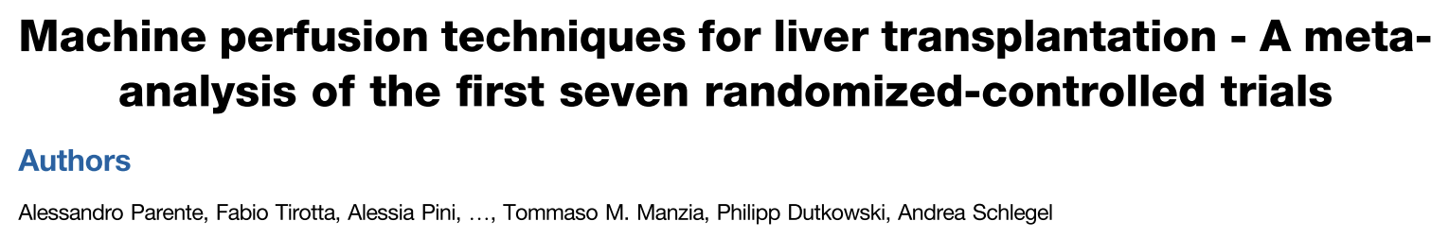
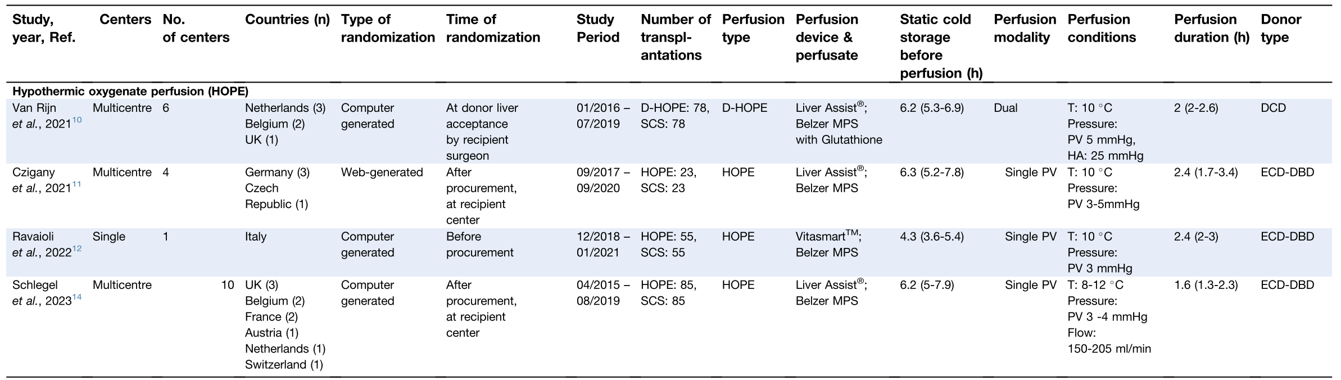
Evidencia actual
@SETHepatico

Slide 26
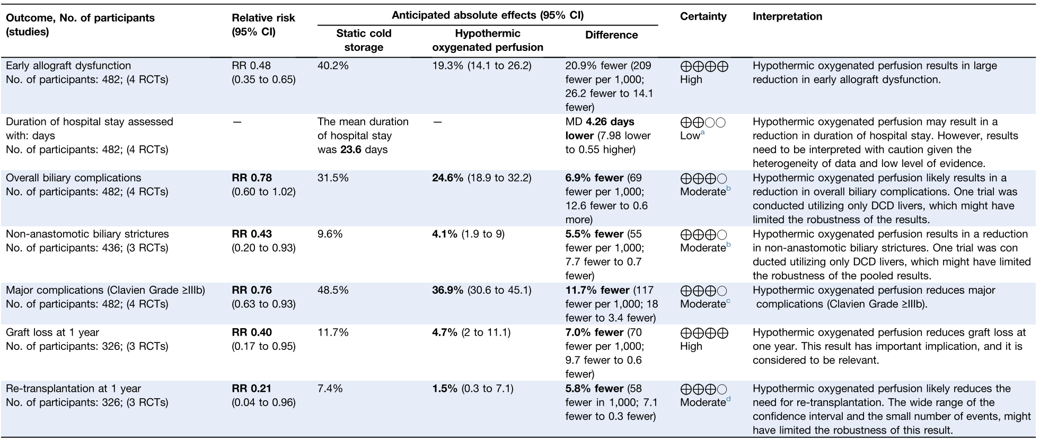
Evidencia actual
@SETHepatico

Slide 27
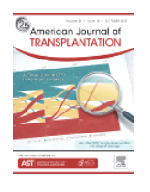
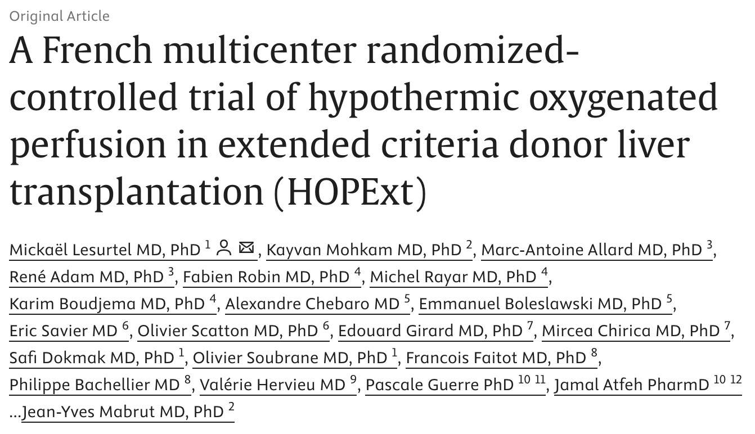
Evidencia actual
2019 – 2023 DBDs Extended Criteria Donors 131 HOPE vs 131 SCS Early Allograft Dysfunction 8 Centers
EAD | 17.6% vs 30.5%, p=0.01
Clavien > IIIA | 61.5% vs 52.4%, p=0.15
CCI | 49[34-65] vs 46 [35-65], p=0.78
90dMRT | 5.3% vs 2.3%, p=0.20
Ischemic Cholangiopathy (1y) | 4.9% vs 3.3%, p=0.71
@SETHepatico

Slide 28
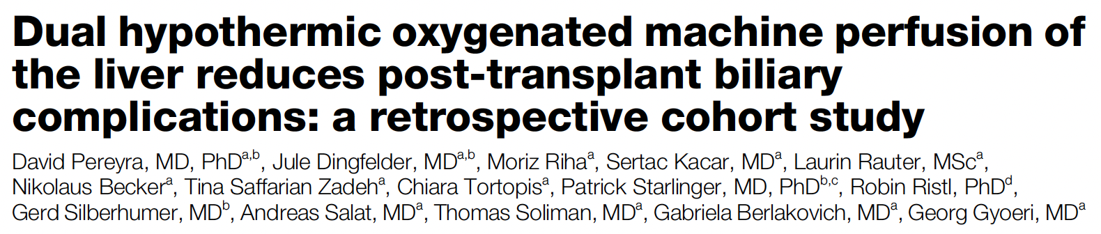
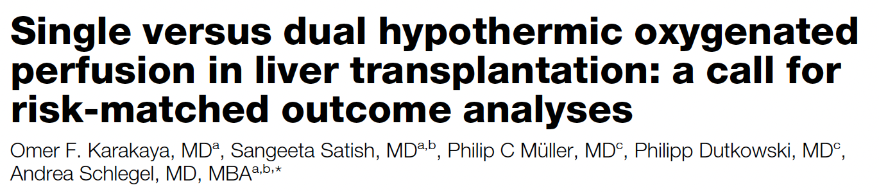
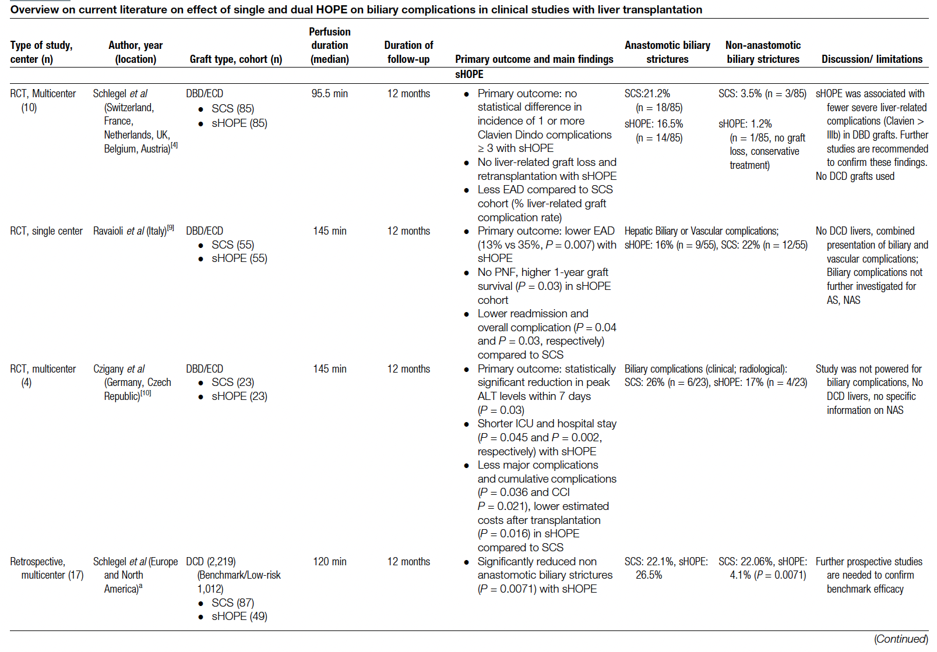
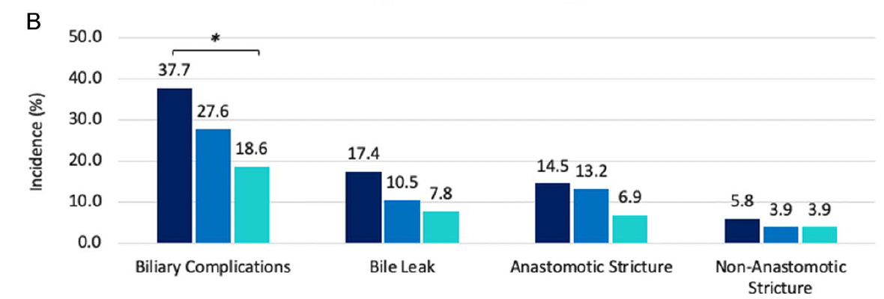
Evidencia actual
@SETHepatico

Slide 29
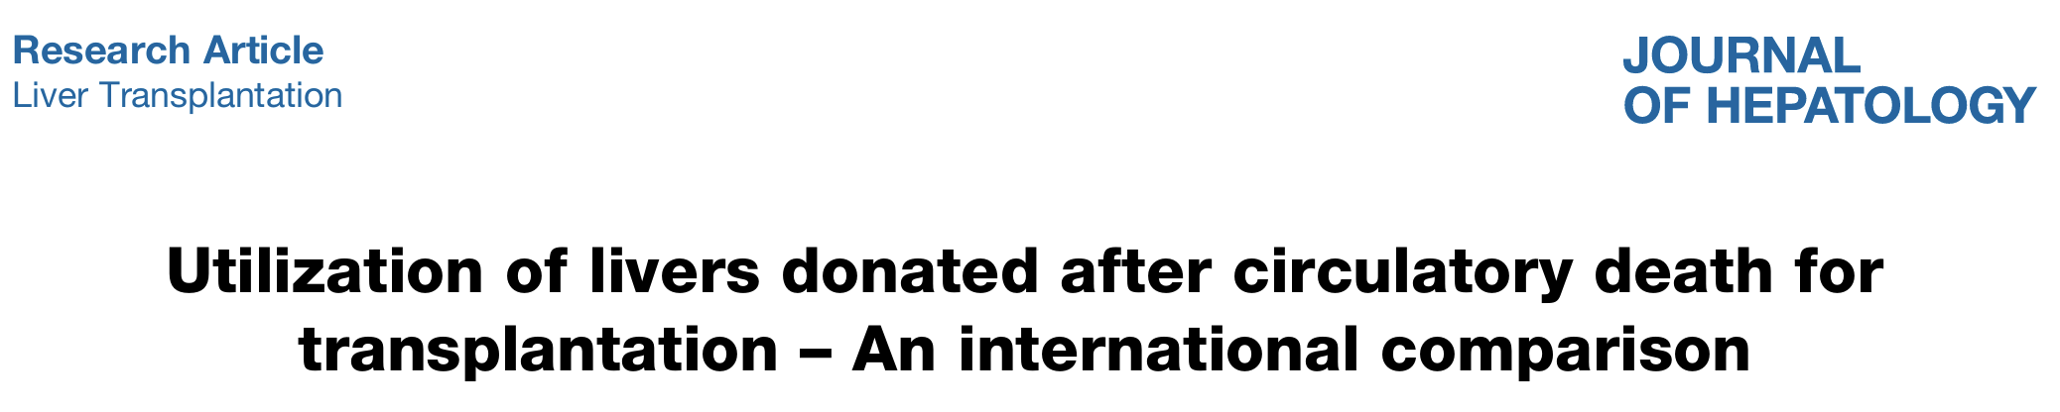
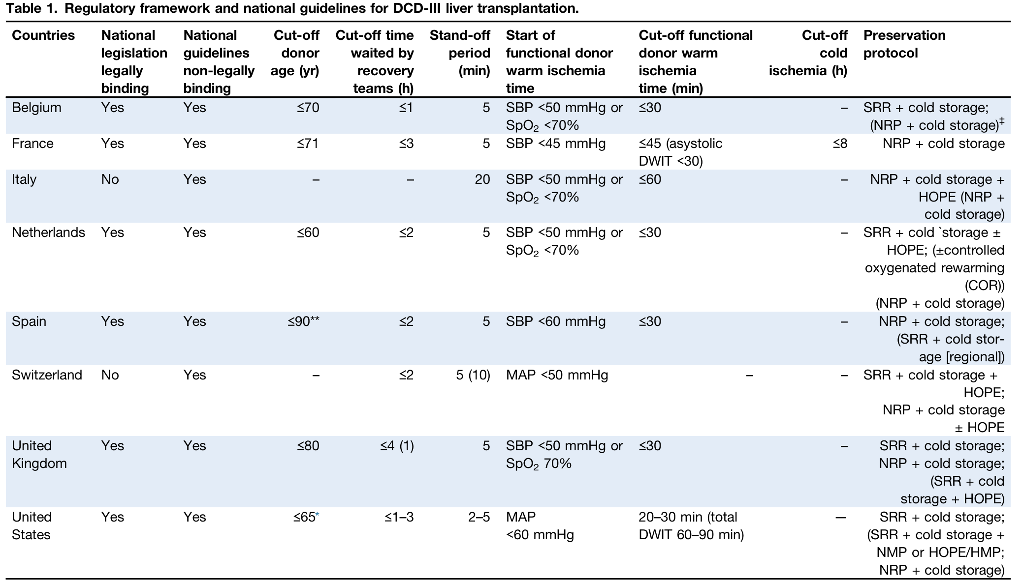
Aparición en España. Desafíos.
Eden J. J Hepatol, 2023
@SETHepatico

Slide 30
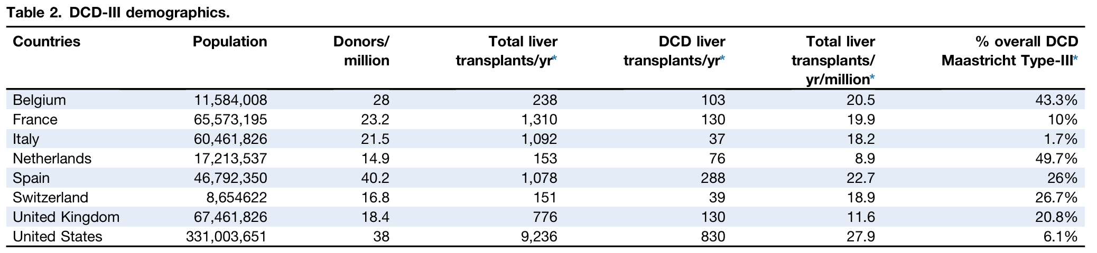
Aparición en España. Desafíos.
Eden J. J Hepatol, 2023
@SETHepatico

Slide 31
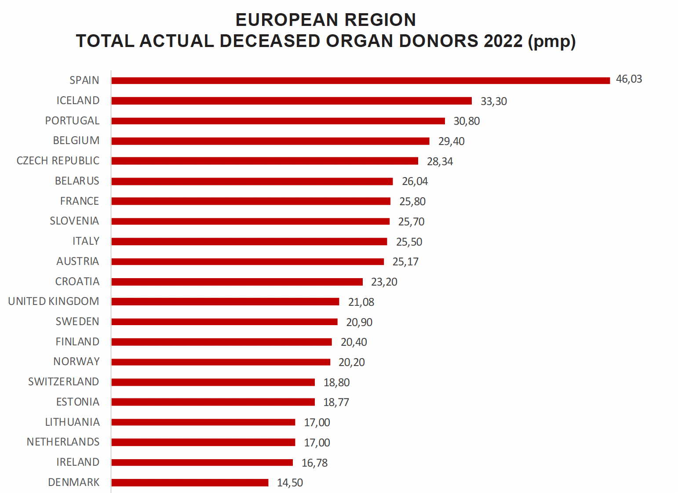
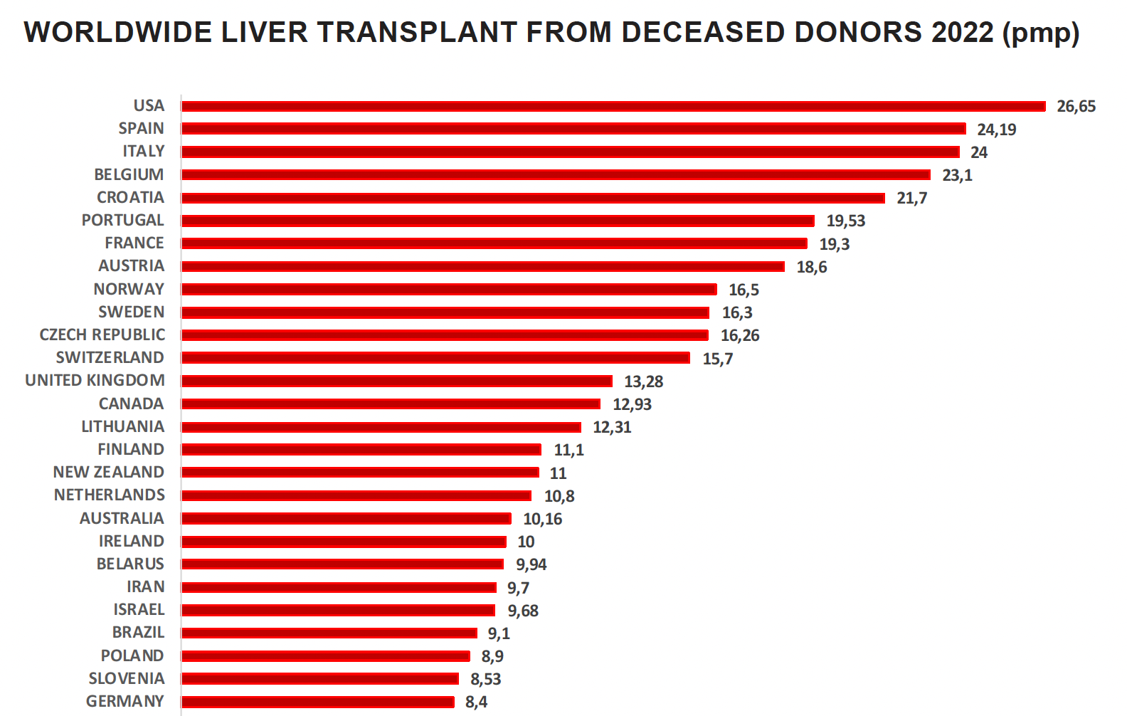
Aparición en España. Desafíos.
International Registry of Organ Donation and Transplantation, 2023
@SETHepatico

Slide 32
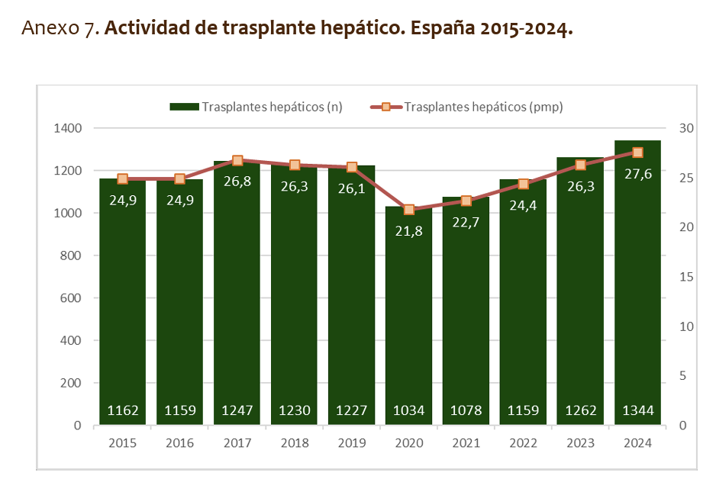
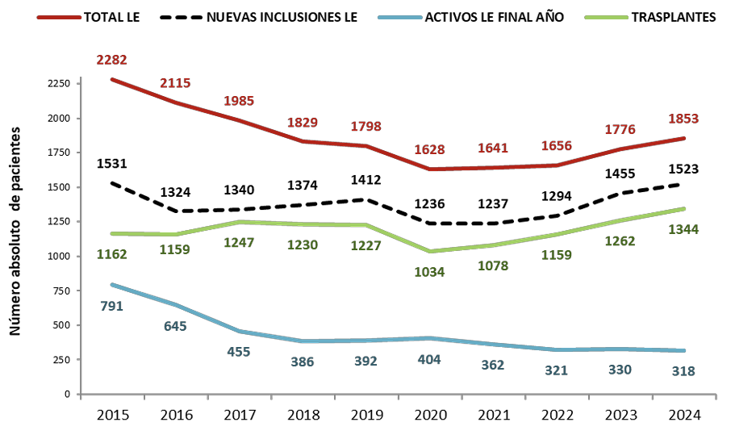
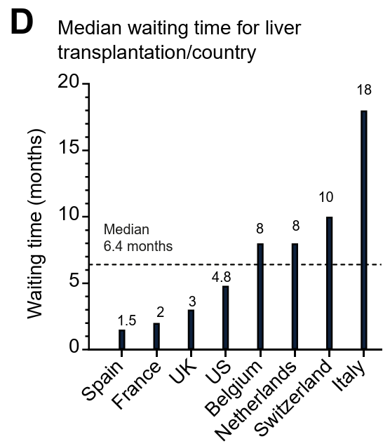
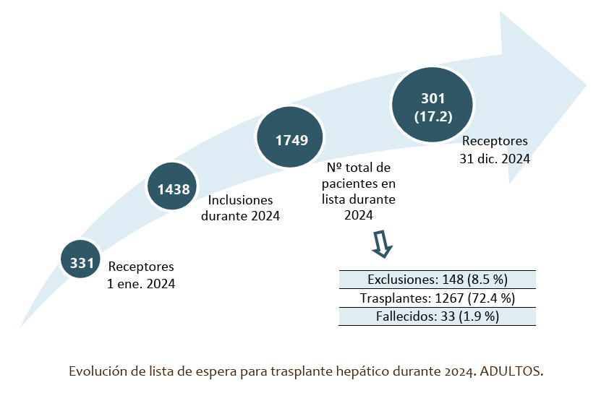
Aparición en España. Desafíos.
Registro Español de Trasplante Hepático, 2024
55d
Eden J. J Hepatol, 2023
@SETHepatico

Slide 33
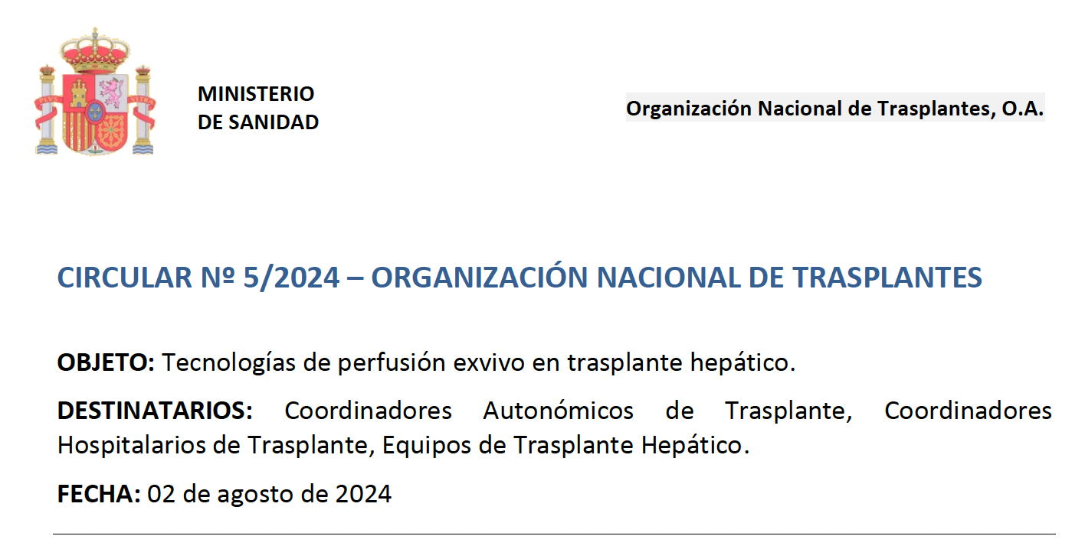
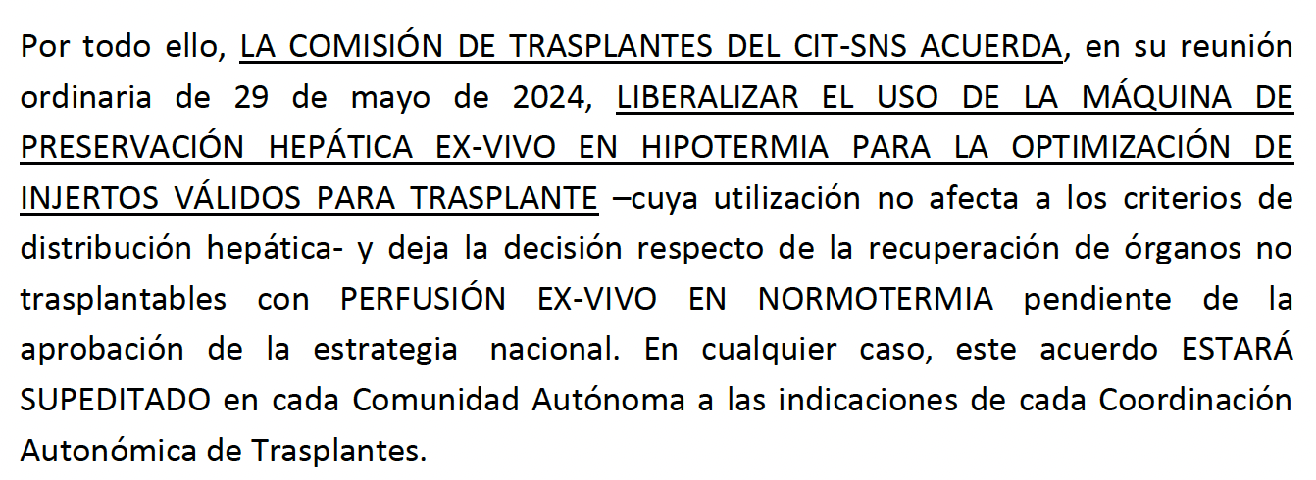
Aparición en España. Desafíos.
@SETHepatico

Slide 34
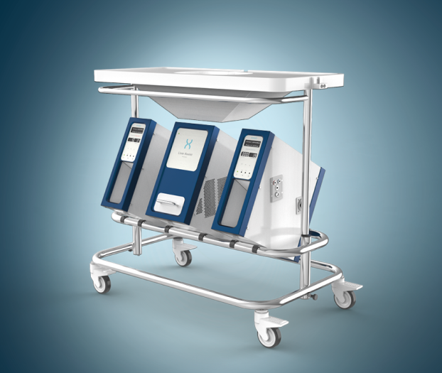

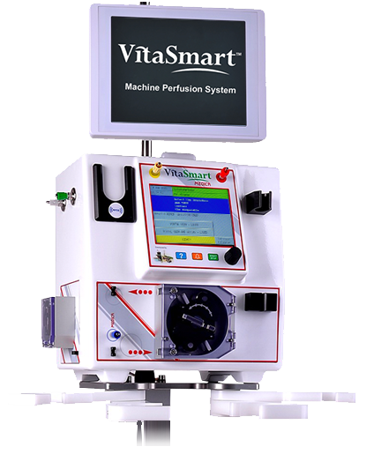

Aparición en España. Desafíos.
Valladolid | H.U. Río Hortega
Barcelona | H.U. Bellvitge
Sevilla | H.U. Virgen del Rocío
Barcelona | H.U. Vall d’Hebrón
Valencia | H.U. La Fe
Badajoz | H.U. Badajoz
Santiago | Complejo H.U. Santiago de Compostela
A Coruña | Complejo H.U. A Coruña
Madrid | H.U. 12 de Octubre
Madrid | H.U. Gregorio Marañón
Madrid | H.U. La Paz (pediátrico)
Pamplona | Clínica U. Navarra
Bilbao | H.U. Cruces
Córdoba | H.U. Reina Sofía
Barcelona | H.U. Clínic
Madrid | H.U. 12 de Octubre
Madrid | H.U. Puerta de Hierro
@SETHepatico

Slide 35
INDICE
El camino del HOPE.
Aparición en España. Desafíos.
Evidencia actual.
Experiencia inicial en España.
@SETHepatico

Slide 36
Multicéntrico HOPE España. Introducción.
ESTUDIO COMPARATIVO DEL USO DE INJERTOS MANTENIDOS EN OXIGENACIÓN HIPOTÉRMICA FRENTE A FRÍO ESTÁTICO EN TRASPLANTE HEPÁTICO: EXPERIENCIA INICIAL EN ESPAÑA
Luis Secanella, Luis Miguel Marín, Irene Aguirrezabalaga, Alberto Pueyo, Mireia Caralt, Diego López, Beatriz Vellido, Javier Tejero, Laura Lladó
@SETHepatico

Slide 37
Multicéntrico HOPE España. Material y Método.
Análisis descriptivo de injertos sometidos a reoxigenación en hipotermia (HOPE):
Resultados a corto plazo de los pacientes trasplantados mediante injertos HOPE
Estudio comparativo frente pacientes trasplantados con injertos mantenidos mediante frío estático (SCS).
Objetivos Primarios
 | Incidencia Síndrome Reperfusión (SRP) injertos HOPE | → Comparativa HOPE vs SCS
Objetivos Secundarios
 | Incidencia EAD / PNF injertos HOPE Incidencia complicaciones graves (Clavien > IIIA) injertos HOPE Incidencia colangiopatía isquémica injertos HOPE | → Comparativa HOPE vs SCS
@SETHepatico

Slide 38
Multicéntrico HOPE España. Material y Método.
TIPO ESTUDIO
 | Cohorte Apareada, Retrospectiva
 | Multicéntrico |  | → SETH
 | Período inclusión |  | → Enero 2022 a diciembre 2023
 | Período seguimiento mínimo |  | → 6 meses
 | Estudio Factores de Riesgo (HOPE vs SCS)
 |  | Apareamiento con cohorte histórica de cada Centro
Ciudad | UTH | Responsables
A CORUÑA | H. U. A Coruña | Irene Aguirrezabalaga
BADAJOZ | H. U. de Badajoz | Diego López
BARCELONA | H. U. de Bellvitge | Luis Secanella
BARCELONA | H. U. Vall d'Hebrón | Mireia Caralt
BILBAO | H. U. de Cruces | Beatriz Vellido
MADRID | H. U. Puerta de Hierro Majadahonda | Alberto Pueyo
SEVILLA | H. U. Virgen del Rocío | Luis Miguel Marín
VALLADOLID | H. U. Río Hortega | F. Javier Tejero
@SETHepatico

Slide 39
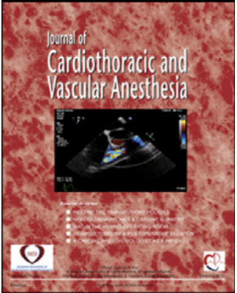


Multicéntrico HOPE España. Material y Método.
APAREAMIENTO
HOPE 1 : 2 SCS
 | → Edad donante | ± 5 años
 | → Edad receptor | ± 5 años
 | → Tiempo de preservación | ± 60 minutos
 | → Tipo de donación | DBD / DCD
 | → MELD clínico | ± 2 puntos
 | → Fecha del trasplante | ± 2 años
@SETHepatico

Slide 40
Multicéntrico HOPE España. Material y Método.
DEFINICIONES
 | Injerto HOPE: |  |  | Injerto mantenido en oxigenación hipotérmica > 60 min
 | Tiempo de preservación: |  |  | Tiempo comprendido desde perfusión fría órgano → reperfusión en receptor
 |  | Injertos SCS = Injertos HOPE = | Tiempo Isquemia Fría (CIT) Tiempo Isquemia Fría (CIT) + Tiempo en HOPE (tHOPE)
 | Síndrome de Reperfusión (RPS): |  |  | 30% de la PAM o la FC primeros 5 minutos después de la reperfusión Duración mínima de 1 minuto | 30% de la PAM o la FC primeros 5 minutos después de la reperfusión Duración mínima de 1 minuto
Aggarwal et al., 1993; Hilmi et al., 2008
 | Disfunción Primaria Injerto (EAD): |  |  | Bilirrubina en sangre ≥10 mg/dL día 7 post-trasplante INR ≥ 1.6 día 7 post-trasplante Niveles de transaminasas > 2000 UI/L primeros 7 días post-trasplante | Bilirrubina en sangre ≥10 mg/dL día 7 post-trasplante INR ≥ 1.6 día 7 post-trasplante Niveles de transaminasas > 2000 UI/L primeros 7 días post-trasplante
Olthoff et al., 2010
 | Colangiopatía Isquémica: |  |  | ColangioRM compatible No relacionada con patologia arterial | ColangioRM compatible No relacionada con patologia arterial
@SETHepatico

Slide 41
Multicéntrico HOPE España. Material y Método.
VARIABLES PRINCIPALES
 | Tipo preservación: SCS / HOPE Síndrome de Reperfusióin: PA previa desclampaje VSH/VP (PA menor 5’ post-desclampaje VSH/VP) Temperatura fase anhepática (Ta menor durante la fase de reperfusión) DVA durante f.anhepática y durante f.reperfusión (tipo y dosis) Niveles de potasio en fase anhepática y durante la reperfusión (mEq/L)
VARIABLES SECUNDARIAS
 | Número (porcentaje) de pacientes que presentan disfunción precoz del injerto Número (porcentaje) de pacientes que presentan complicaciones postoperatorias graves (Clavien > IIIA) Número (porcentaje) de pacientes que presentan lesiones biliares no anastomóticas (colangiopatía isquémica)
@SETHepatico

Slide 42

Multicéntrico HOPE España. Material y Método: Análisis estadístico
Análisis descriptivo |  | Medidas de Asociación | Análisis Factores de Riesgo
 | Mediana (IQR), n (frecuencias) | $χ$² (F), t-Student (U Mann-Whitney) | Regresión Logística
Cohortes Apareadas
 | Medidas de Asociación Regresión logística ajustada
 | Intervalos de confianza al 95%
 | Variable dependiente (principal): Aparición Sd Reperfusión
@SETHepatico

Slide 43

Multicéntrico HOPE España. Material y Método: Análisis estadístico
Análisis descriptivo |  | Medidas de Asociación | Análisis Factores de Riesgo
 | Mediana (IQR), n (frecuencias) | $χ$² (F), t-Student (U Mann-Whitney) | Regresión Logística
Cohortes Apareadas
 | Medidas de Asociación Regresión logística ajustada
 | Intervalos de confianza al 95%
 | Variable dependiente (principal): Aparición Sd Reperfusión
¡ 43 SCSs !
@SETHepatico

Slide 44
Multicéntrico HOPE España. Resultados: Donantes
DONANTES |  |  | TOTAL 254p | SCS 155p (61%) | HOPE 99p (%) | P
 | Age (y), median (IQR) |  | 67 (54 – 73) | 66 (54 – 72) | 69 (54 – 77) | 0.014
 | Age > 70y, n(%) |  | 96 (37.8%) | 50 (32.3%) | 46 (46.5%) | 0.023
 | Sex female, n(%) |  | 121 (47.6%) | 74 (47.7%) | 47 (47.5%) | 0.967
 | Donor group, n(%) |  |  |  |  | 0.918
 |  | 0 | 123 (48.4%) | 76 (49.0%) | 47 (47.5%)
 |  | A | 107 (42.1% | 63 (40.7%) | 44 (44.4%)
 |  | B | 16 (6.3%) | 11 (7.1%) | 5 (5.1%)
 |  | AB | 8 (3.2%) | 5 (3.2%) | 3 (3.0%)
 | BMI (kg/m2), median (IQR) |  | 26.1 (23.9 – 28.9) | 26.0 (23.5 – 28.7) | 26.1 (24.1 – 29.3) | 0.430
 | BMI > 30 kg/m2, n(%) |  | 43 (16.9%) | 23 (14.8%) | 20 (20.2%) | 0.266
 | Cardiac arrest, n(%) |  | 69 (27.2%) | 38 (24.5%) | 31 (31.3%) | 0.235
 | ICU stay (days), median (IQR) |  | 3 (2 – 6) | 3 (2 – 6) | 3 (2 – 6) | 0.456
 | ICU stay > 5 days, n(%) |  | 76 (29.9%) | 49 (31.6%) | 27 (27.3%) | 0.461
 | Previous cardiopathy, n(%) |  | 44 (17.3%) | 30 (19.4%) | 14 (14.1%) | 0.012
 | History of Diabetis, n(%) |  | 37 (14.6) | 18 (11.6%) | 19 (19.2%) | 0.023
 | Vasoactive Drugs (NA), n(%) |  | 130 (53.9%) | 82 (57.3%) | 48 (49.0%) | 0.201
 | Blood Test, median (IQR)
 |  | Creatinin (mmol/L) | 60.2 (44.4 – 80) | 58.5 (45.2 – 80) | 61 (40 – 84) | 0.982
 |  | ALT (IU/L) | 25 (17 – 48) | 26 (18 – 46) | 23.5 (15 – 57) | 0.780
 |  | AST (IU/L) | 30 (20 – 52) | 29 (20 – 48) | 31.5 (21 – 66) | 0.386
 |  | GGT (IU/L) | 39.5 (24 – 99) | 48 (24 – 102) | 38 (22 – 95) | 0.443
 |  | Bilirubin () | 8.6 (5.1 – 12.0) | 8.0 (5.1 – 11) | 9 (5.3 – 13.4) | 0.287
 | DCD, n(%) |  | 131 (51.6%) | 81 (52.3%) | 50 (50.5%) | 0.785
 |  | fWIT (min), median (IQR) | 15 (11 – 20) | 14 (10 – 18) | 16 (12 – 21) | 0.114
 |  | fWIT > 20 min, n(%) | 27 (20.6%) | 14 (17.3%) | 13 (26.0%) | 0.231
 |  | NRP time (min), median (IQR) | 100.5 (70 – 125) | 99 (69 – 128) | 105 (70 – 122) | 0.930
 |  | NRP time > 120 min, n(%) | 38 (29.0%) | 25 (30.9%) | 13 (26.0%) | 0.551
 | Esteatosis (surgeon) |  | 100 (39.4%) | 58 (37.4%) | 42 (42.4%) | <0.001
 |  | < 30% | 96 (37.8%) | 57 (36.8%) | 39 (39.4%)
 |  | 30 %– 60% | 4 (1.6%) | 1 (0.7%) | 3 (3.0%)
@SETHepatico

Slide 45
Multicéntrico HOPE España. Resultados: Receptores
RECEPTORES |  |  |  | TOTAL 254p | SCS 155p (61%) | HOPE 99p (%) | P
 | Age (y), median (IQR) |  |  | 60 (54 – 65) | 59 (54 – 65) | 61 (54 – 65) | 0.657
 | Age > 65y, n(%) |  |  | 58 (22.8%) | 37 (23.9%) | 21 (21.2%) | 0.622
 | Sex female, n(%) |  |  | 65 (25.6%) | 42 (27.1%) | 23 (23.2%) | 0.561
 | Group, n(%) |  |  |  |  |  | 0.006
 |  | 0 |  | 105 (41.3%) | 65 (41.9%) | 40 (40.4%)
 |  | A |  | 109 (42.9%) | 70 (45.2%) | 39 (39.4%)
 |  | B |  | 18 (7.1%) | 13 (8.4%) | 5 (5.1%)
 |  | AB |  | 11 (4.3%) | 6 (3.9%) | 5 (5.1%)
 | BMI (kg/m2), median (IQR) |  |  | 27.1 (24.2 – 30.1) | 27.5 (24.9 – 30.7) | 26.7 (24 – 29.1) | 0.100
 | BMI > 30 kg/m2, n(%) |  |  | 66 (26.0%) | 45 (29.0%) | 21 (21.2%) | 0.166
 | Main Indication, n(%) |  |  |  |  |  | 0.455
 |  | ALCI / MAFLD |  | 97 (38.2%) | 58 (37.4%) | 39 (39.4%)
 |  | HCC |  | 77 (30.3%) | 46 (29.7%) | 31 (31.3%)
 |  | Virus |  | 24 (9.5%) | 18 (11.6%) | 6 (6.1%)
 |  | Cholestatic Disease |  | 18 (7.1%) | 10 (6.5%) | 8 (8.1%)
 |  | Retransplantation |  | 10 (3.9%) | 5 (3.2%) | 5 (5.1%)
 |  | Tumoral (Klatskin, CRLM) |  | 9 (3.5%) | 5 (3.2%) | 4 (4.0%)
 |  | Acute Liver Failure |  | 9 (3.5%) | 5 (3.2%) | 4 (4.0%)
 |  | Autoinmune |  | 6 (2.4%) | 6 (3.9%) | 0
 |  | Cystic Disease |  | 3 (1.2%) | 1 (0.7%) | 2 (2.0%)
 |  | Budd-Chiari |  | 1 (0.4%) | 1 (0.7%) | 0
 | MELD (clinical), median (IQR) |  |  | 17 (12 – 20) | 17.5 (12 – 20) | 17 (12 – 20.5) | 0.868
 | Medical History, n(%)
 |  | Diabetis |  | 82 (32.3%) | 48 (31.0%) | 34 (34.3%) | 0.575
 |  | HTA |  | 86 (33.9%) | 54 (34.8%) | 32 (32.3%) | 0.679
 |  | Hepatorenal Syndrome |  | 16 (6.3%) | 10 (6.5%) | 6 (6.1%) | 0.900
 |  |  | Dyalisis | 13 (5.1%) | 9 (5.8%) | 4 (4.0%) | 0.533
 |  | Major Abdominal Surgery |  | 64 (25.2%) | 40 (25.8%) | 24 (24.2%) | 0.779
 |  | Admision |  |  |  |  | 0.072
 |  |  | Elective | 220 (86.6%) | 140 (90.3%) | 80 (80.8%)
 |  |  | In-hospital stay | 25 (9.8%) | 12 (7.7%) | 13 (13.1%)
 |  |  | ICU stay | 9 (3.5%) | 3 (1.9%) | 6 (6.1%)
@SETHepatico

Slide 46
Multicéntrico HOPE España. Resultados: Receptores
CIRUGÍA |  |  |  | TOTAL 254p | SCS 155p (61%) | HOPE 99p (%) | P
 | Perfusion Solution, n(%) |  |  |  |  |  | 0.035
 |  | IGL-1 |  | 92 (36.2%) | 63 (40.7%) | 29 (29.3%)
 |  | Custodiol |  | 79 (31.1%) | 39 (25.2%) | 40 (40.4%)
 |  | Celsior |  | 72 (28.4%) | 48 (31.0%) | 24 (24.2%)
 |  | Belzer |  | 7 (2.8%) | 4 (2.6%) | 3 (3.0%)
 | Preservation time (min), median (IQR) |  |  | 352 (300 – 415) | 347 (290 – 404) | 360 (305 – 420) | 0.224
 |  | Preserv.time > 480m, n(%) |  | 33 (13.0%) | 18 (11.6%) | 15 (15.2%) | 0.413
 |  | HOPE time (min), median (IQR) |  |  |  | 122 (102 – 150)
 |  | HOPE > 120 min, n(%) |  |  |  | 53 (53.5%)
 | Operative time (min), median (IQR) |  |  | 300 (240 – 390) | 302.5 (240 – 400) | 290 (230 – 370) | 0.242
 |  | RBC (units), median (IQR) |  | 3 (0 – 6) | 3 (1 – 6) | 3 (0 – 6) | 0.712
 |  | FP (units), median (IQR) |  | 0 ( 0 – 4) | 0 (0 – 5) | 0 (0 – 4) | 0.177
 |  | Platelets (units), median (IQR) |  | 0 (0 – 2) | 0 (0 – 2) | 0 (0 – 1) | 0.119
 |  | Fibrinogen (grams), median (IQR) |  | 0 (0 – 4) | 0 (0 – 4) | 0 (0 – 2) | 0.072
 | Piggy-back, n(%) |  |  | 225 (88.6%) | 136 (87.7%) | 89 (89.9%) | 0.598
 | Arterial Anastomosis
 |  | Type, n(%) |  |  |  |  | 0.631
 |  |  | To the Hepatic A. | 239 (94.1%) | 144 (92.9%) | 95 (96.0%)
 |  |  | To the Splenic A. | 11 (4.3%) | 7 (4.5%) | 4 (4.0%)
 |  |  | To the Aorta | 3 (1.2%) | 3 (1.9%) | 0
 |  | Final Flow (mL/min), median (IQR) |  | 200 (130 – 290) | 180 (120 – 256) | 237.5 (143.5 – 305) | 0.006
 |  | Arterial Ischemia Time, median |  | 36.5 (29 – 50) | 35 (30 – 51) | 37 (26 – 45) | 0.302
 | Portal Anastomosis
 |  | Type, n(%) |  |  |  |  | 0.703
 |  |  | TT | 240 (94.5%) | 144 (92.9%) | 96 (97.0%)
 |  |  | TT + Thrombectomy | 9 (3.5%) | 6 (3.9%) | 3 (3.0%)
 |  |  | Mesoportal | 1 (0.4%) | 1 (0.7%) | 0
 |  |  | Renoportal | 3 (1.2%) | 3 (1.9%) | 0
 |  | Final Flow (mL/min), median (IQR) |  | 1400 (1050 – 1800) | 1400 (1009 – 1800) | 1300 (1053 – 1800) | 0.810
 | Biliary Anastomosis
 |  | Type, n(%) |  |  |  |  | 0.269
 |  |  | TT | 208 (81.9%) | 122 (78.7%) | 86 (86.9%)
 |  |  | TT + kehr | 29 (11.4%) | 22 (14.2%) | 7 (7.1%)
 |  |  | Biliary derivation | 16 (6.3%) | 10 (6.5%) | 6 (6.1%)
@SETHepatico

Slide 47
Multicéntrico HOPE España. Resultados: Receptores
RESULTADOS |  |  |  | TOTAL 254p | SCS 155p (61%) | HOPE 99p (%) | P
 | Reperfusion Sd, n(%) |  |  | 106 (41.7%) | 70 (66.0%) | 36 (34.0%) | 0.166
 | Weaning (min), median (IQR) |  |  | 720 (420 – 1440) | 800 (540 – 1560) | 480 (360 – 840) | 0.003
 | ICU stay (d), median (IQR) |  |  | 4 (2 – 6) | 4 (2 – 6) | 4 (2 – 6) | 0.714
 | EAD (Database), n(%) |  |  | 44 (17.3%) | 28 (18.1%) | 16 (16.2%) | 0.696
 | EAD (Olthoff), n(%) |  |  | 56 (22.1%) | 34 (21.9%) | 22 (22.2%) | 0.957
 |  | ALT peak 1st week, median (IQR) |  | 518.5 (274 – 1000) | 555 (298 – 1005) | 463 (239 – 998) | 0.295
 |  | AST peak 1st week, median (IQR) |  | 556 (288 – 1102) | 553 (288 – 1102) | 569 (272 – 1255) | 0.925
 |  | BB peak 1st week, median (IQR) |  | 46 (28.6 – 100.9) | 46.2 (29.1 – 107.7) | 41.9 (27.7 – 98.3) | 0.660
 |  | Creat peak 1st week, median (IQR) |  | 117 (81 – 166) | 115.5 (82 – 163.5) | 118.8 (80 – 167.4) | 0.928
 | Renal failure, n(%) |  |  | 78 (30.7%) | 44 (28.4%) | 34 (34.3%) | 0.316
 | PNF, n(%) |  |  | 7 (2.8%) | 6 (3.9%) | 1 (1.0%) | 0.169
 | Retransplantation, n(%) |  |  | 13 (5.1%) | 7 (4.5%) | 6 (6.1%) | 0.586
 |  | Emergency, n(%) |  | 6 (2.4%) | 3 (1.9%) | 3 (3.0%) | 0.681
 | Arterial Complications, n(%) |  |  | 26 (10.2%) | 17 (11.0%) | (9.1%) | 0.630
 |  | Acute (<7d), n(%) |  | 15 (5.9%) | 9 (5.8%) | 6 (6.1%) | 0.933
 |  | Types |  |  |  |  | 0.806
 |  |  | Thrombosis | 18 (7.1%) | 12 (7.7%) | 6 (6.1%)
 |  |  | Stenosis | 4 (1.6%) | 3 (1.9%) | 1 (1.0%)
 |  |  | Others | 4 (1.6%) | 2 (1.3%) | 2 (2.0%)
 | Biliary Complications, n (%) |  |  | 67 (26.4%) | 40 (25.8%) | 27 (27.3%) | 0.796
 |  | Postoperative, n(%)
 |  | Types, n(%) |  |  |  |  | 0.415
 |  |  | Leak | 31 (12.2%) | 22 (14.2%) | 9 (9.1%)
 |  |  | Stenosis | 31 (12.2%) | 15 (9.7%) | 16 (16.2%)
 |  |  | Ischemic Cholangiopathy | 2 (0.8%) | 1 (0.7%) | 1 (1.0%)
 |  |  | Others | 3(1.2%) | 2 (1.3%) | 1 (1.0%)
 | Morbidity Clavien > IIIA, n(%) |  |  | 71 (28.0%) | 43 (27.7%) | 28 (28.3%) | 0.925
 |  | 90-days Mortality, n(%) |  | 34 (13.4%) | 26 (16.8%) | 8 (8.1%) | 0.047
 | Hospital stay (d), median (IQR) |  |  | 14 (10 – 22) | 14 (9 – 24) | 15 (10 – 21) | 0.855
 | Acute Rejection, n(%) |  |  | 16 (6.3%) | 9 (5.8%) | 7 (7.1%) | 0.686
@SETHepatico

Slide 48
Multicéntrico HOPE España. Resultados: Receptores
RESULTADOS |  |  |  | TOTAL 254p | SCS 155p (61%) | HOPE 99p (%) | P
 | Reperfusion Sd, n(%) |  |  | 106 (41.7%) | 70 (66.0%) | 36 (34.0%) | 0.166
 | Weaning (min), median (IQR) |  |  | 720 (420 – 1440) | 800 (540 – 1560) | 480 (360 – 840) | 0.003
 | ICU stay (d), median (IQR) |  |  | 4 (2 – 6) | 4 (2 – 6) | 4 (2 – 6) | 0.714
 | EAD (Database), n(%) |  |  | 44 (17.3%) | 28 (18.1%) | 16 (16.2%) | 0.696
 | EAD (Olthoff), n(%) |  |  | 56 (22.1%) | 34 (21.9%) | 22 (22.2%) | 0.957
 |  | ALT peak 1st week, median (IQR) |  | 518.5 (274 – 1000) | 555 (298 – 1005) | 463 (239 – 998) | 0.295
 |  | AST peak 1st week, median (IQR) |  | 556 (288 – 1102) | 553 (288 – 1102) | 569 (272 – 1255) | 0.925
 |  | BB peak 1st week, median (IQR) |  | 46 (28.6 – 100.9) | 46.2 (29.1 – 107.7) | 41.9 (27.7 – 98.3) | 0.660
 |  | Creat peak 1st week, median (IQR) |  | 117 (81 – 166) | 115.5 (82 – 163.5) | 118.8 (80 – 167.4) | 0.928
 | Renal failure, n(%) |  |  | 78 (30.7%) | 44 (28.4%) | 34 (34.3%) | 0.316
 | PNF, n(%) |  |  | 7 (2.8%) | 6 (3.9%) | 1 (1.0%) | 0.169
 | Retransplantation, n(%) |  |  | 13 (5.1%) | 7 (4.5%) | 6 (6.1%) | 0.586
 |  | Emergency, n(%) |  | 6 (2.4%) | 3 (1.9%) | 3 (3.0%) | 0.681
 | Arterial Complications, n(%) |  |  | 26 (10.2%) | 17 (11.0%) | (9.1%) | 0.630
 |  | Acute (<7d), n(%) |  | 15 (5.9%) | 9 (5.8%) | 6 (6.1%) | 0.933
 |  | Types |  |  |  |  | 0.806
 |  |  | Thrombosis | 18 (7.1%) | 12 (7.7%) | 6 (6.1%)
 |  |  | Stenosis | 4 (1.6%) | 3 (1.9%) | 1 (1.0%)
 |  |  | Others | 4 (1.6%) | 2 (1.3%) | 2 (2.0%)
 | Biliary Complications, n (%) |  |  | 67 (26.4%) | 40 (25.8%) | 27 (27.3%) | 0.796
 |  | Postoperative, n(%)
 |  | Types, n(%) |  |  |  |  | 0.415
 |  |  | Leak | 31 (12.2%) | 22 (14.2%) | 9 (9.1%)
 |  |  | Stenosis | 31 (12.2%) | 15 (9.7%) | 16 (16.2%)
 |  |  | Ischemic Cholangiopathy | 2 (0.8%) | 1 (0.7%) | 1 (1.0%)
 |  |  | Others | 3(1.2%) | 2 (1.3%) | 1 (1.0%)
 | Morbidity Clavien > IIIA, n(%) |  |  | 71 (28.0%) | 43 (27.7%) | 28 (28.3%) | 0.925
 |  | 90-days Mortality, n(%) |  | 34 (13.4%) | 26 (16.8%) | 8 (8.1%) | 0.047
 | Hospital stay (d), median (IQR) |  |  | 14 (10 – 22) | 14 (9 – 24) | 15 (10 – 21) | 0.855
 | Acute Rejection, n(%) |  |  | 16 (6.3%) | 9 (5.8%) | 7 (7.1%) | 0.686
@SETHepatico

Slide 49
Multicéntrico HOPE España. Resultados: Factores de Riesgo
Risk Factors for Reperfusion Syndrome
 |  | UNIVARIATE |  | MULTIVARIATE
 |  | OR (95%CI) | p | OR (95%CI) | p
Use of HOPE |  | 0.69 (0.41 – 1.16) | 0.166 | 0.66 (0.37 – 1.16) | 0.148
DCD (vs DBD) |  | 1.72 (1.04 – 2.86) | 0.035 | 1.66 (0.90 – 3.03) | 0.103
Donor age > 70y |  | 0.75 (0.45 – 1.27) | 0.287
Donor sex female |  | 1.09 (0.66 – 1.79) | 0.739
Donor BMI > 30 kg/m2 |  | 1.13 (0.58 – 2.19) | 0.720
Donor cardiac arrest |  | 1.10 (0.63 – 1.93) | 0.730
Donor ICU stay > 5d |  | 1.89 (1.10 – 3.25) | 0.022 | 1.51 (0.79 – 2.90) | 0.212
Significant Graft Steathosis (surgeon) |  | 0.68 (0.40 – 1.13) | 0.133 | 0.94 (0.53 – 1.66) | 0.827
Patient age > 65y |  | 2.03 (1.12 – 3.67) | 0.019 | 2.18 (1.14 – 4.17) | 0.018
Patient sex female |  | 0.98 (0.55 – 1.74) | 0.946
Patient BMI > 30 kg/m2 |  | 1.45 (0.82 – 2.55) | 0.197
Patient MELD > 25p |  | 2.64 (1.15 – 6.02) | 0.021 | 1.72 (0.63 – 4.71) | 0.293
Patient with Hepatorenal Sd |  | 1.09 (0.39 – 3.03) | 0.866
Patient status at LT
 | In-hospital | 2.71 (1.14 – 6.42) | 0.023 | 2.11 (0.70 – 6.38) | 0.187
 | ICU | 0.76 (0.18 – 3.14) | 0.709 | 0.66 (0.14 – 3.14) | 0.597
Preservation time > 480min |  | 3.26 (1.51 – 7.07) | 0.003 | 3.34 (1.44 – 7.76) | 0.005
Operative time > 360min |  | 1.69 (0.99 – 2.90) | 0.054 | 1.27 (0.69 – 2.33) | 0.447
Transfusion > 4 RBCs |  | 1.92 (1.13 – 3.26) | 0.016 | 1.54 (0.82 – 2.89) | 0.178
Fibrinogen > 4 grams |  | 1.06 (0.61 – 1.82) | 0.845
@SETHepatico

Slide 50
Multicéntrico HOPE España. Resultados: Grupos
SCS 74p (61.0%)
 | DBD |  |  | DCD
 | Age < 65y 57p (77.0%) | Age > 65y 17 (23.0%) | p | Age < 65y 61p (75.3%) | Age > 65y 20p (24.7%) | p
Reperfusion Sd | 19p (33.3%) | 9 (52.9%) | 0.153 | 28p (45.9%) | 14 (70.0%) | 0.061
HOPE 99p (39.0%)
 | DBD |  |  | DCD
 | Age < 65y 37p (75.5%) | Age > 65y 12 (24.5%) | p | Age < 65y 41p (82.0%) | Age > 65y 9p (18.0%) | p
Reperfusion Sd | 12 (32.4%) | 3 (25.0%) | 0.627 | 15p (36.6%) | 6 (66.7%) | 0.098
@SETHepatico

Slide 51
Multicéntrico HOPE España. Resultados: Grupos
SCS 74p (61.0%)
 | DBD |  |  | DCD
 | PT<480 63p (85.1%) | PT>480 11 (14.9%) | p | PT < 8h 74p (91.4%) | PT > 8h 7p (8.6%) | p
Reperfusion Sd | 20p (31.8%) | 8 (72.7%) | 0.010 | 37p (50.0%) | 5p (71.4%) | 0.278
HOPE 99p (39.0%)
 | DBD |  |  | DCD
 | Age < 65y 40p (81.6%) | PT > 8h 9 (18.4%) | p | PT < 8h 44p (88.0%) | PT > 8h 6p (12.0%) | p
Reperfusion Sd | 10p (25.0%) | 5 (55.6%) | 0.627 | 17p (38.6%) | 4p (66.7%) | 0.192
@SETHepatico

Slide 52
Multicéntrico HOPE España. Resultados: Factores de Riesgo
EAD
 |  | MULTIVARIATE
 |  | OR (95%CI) | p
Use of HOPE |  | 0.92 (0.42 – 2.01) | 0.843
DCD (vs DBD) |  | 0.67 (0.30 – 1.48) | 0.318
Donor age > 70y
Donor sex female |  | 0.49 (0.22 - 1.08) | 0.078
Donor BMI > 30 kg/m2
Donor cardiac arrest |  | 2.21 (0.93 – 5.23) | 0.071
Donor ICU stay > 5d
Significant Graft Steathosis (surgeon) |  | 2.51 (1.16 – 5.44) | 0.020
Patient age > 65y |  | 0.44 (0.16 – 1.20) | 0.110
Patient sex female
Patient BMI > 30 kg/m2 |  | 2.93 (1.35 – 6.36) | 0.007
Patient MELD > 25p |  | 3.23 (0.79 – 13.13) | 0.101
Patient with Hepatorenal Sd
Patient status at LT
 | In-hospital | 0.32 (0.06 – 1.55) | 0.156
 | ICU | 3.07 (0.44 – 21.20) | 0.255
Preservation time > 480min
Operative time > 360min |  | 4.52 (2.03 – 10.06) | <0.001
Transfusion > 4 RBCs
Fibrinogen > 4 grams |  | 1.34 (0.58 – 3.09) | 0.490
90-day MRT
 |  | MULTIVARIATE
 |  | OR (95%CI) | p
Use of HOPE |  | 0.43 (0.18 – 1.03) | 0.050
DCD (vs DBD) |  | 0.70 (0.30 – 1.61) | 0.405
Donor age > 70y
Donor sex female
Donor BMI > 30 kg/m2
Donor cardiac arrest
Donor ICU stay > 5d |  | 0.45 (0.16 – 1.28) | 0.133
Significant Graft Steathosis (surgeon)
Patient age > 65y |  | 2.06 (0.88 – 4.81) | 0.095
Patient sex female
Patient BMI > 30 kg/m2 |  | 1.79 (0.79 – 4.05) | 0.164
Patient MELD > 25p |  | 1.32 (0.38 – 4.52) | 0.662
Patient with Hepatorenal Sd |  | 2.01 (0.52 – 7.79) | 0.315
Patient status at LT
 | In-hospital
 | ICU
Preservation time > 480min
Operative time > 360min
Transfusion > 4 RBCs
Fibrinogen > 4 grams |  | 2.30 (0.99 – 5.36) | 0.053
@SETHepatico

Slide 53
Multicéntrico HOPE España. Límites.
Estudio retrospectivo con grupo control “histórico”
Imposibilidad de realizar análisis emparejado (faltan controles)
Heterogeneidad en el método: tiempos preHOPE dispares, diferentes temperaturas, variabilidad de flujos…
Experiencia “inicial”
@SETHepatico

Slide 54
Multicéntrico HOPE España. Conclusiones.
Existe suficiente evidencia para justificar el uso de HOPE, fundamentalmente con la mejora de las tasas de disfunción primaria y colangiopatía isquémica
En un entorno privilegiado (España) se requieren más estudios que determinen en qué escenarios concretos el HOPE aporta claros beneficios.
La imposibilidad de explorar la viabilidad del injerto durante HOPE limita su uso a evitar un excesivo “deterioro” del hígado subóptimo durante la preservación: donantes / injertos marginales, tiempos de preservación prolongados.
A pesar de la incorporación de nuevas tecnologías, el tiempo de preservación prolongado sigue siendo el principal factor de riesgo para el síndrome de reperfusión.
A pesar de no estar entre los objetivos del estudio, el uso de HOPE se ha relacionado con una menor mortalidad a 90 días post-trasplante.
@SETHepatico

Slide 55


